Slide 1
MÁY HỌC (Machine learning)

Slide 2
NỘI DUNG
Giới thiệu
Các ứng dụng
Một số khái niệm
Các phương pháp học
Quá trình máy học
Các yếu tố chính của máy học
So sánh các phương pháp phân lớp
Các bước trong máy học
Chuẩn bị dữ liệu
Các kỹ thuật phân lớp
Gom cụm dữ liệu

Slide 3
Giới thiệu {1}
Trong những bài trước ta đã xem xét một số kỹ thuật giải quyết vấn đề và suy diễn
Đặc điểm chung là phương pháp giải quyết vấn đề cùng với tri thức được cung cấp cho chương trình máy tính từ trước và chương trình không thể thay đổi hoặc cải thiện hoạt động của mình dựa trên kinh nghiệm thu được trong quá trình làm việc sau đó
Trong bài này, ta sẽ xem xét các kỹ thuật máy học là kỹ thuật cho phép giải quyết vấn đề để đưa ra quyết định dựa trên dữ liệu và kinh nghiệm
Máy học (ML) là khả năng của chương trình máy tính sử dụng kinh nghiệm, quan sát, hoặc dữ liệu trong quá khứ để cải thiện công việc của mình trong tương lai
Chẳng hạn: máy tính có thể học cách dự đoán dựa trên các mẫu hay học cách tạo ra các hành vi phù hợp dựa trên quan sát trong quá khứ

Slide 4
Giới thiệu {2}
Ví dụ 1
Học cách đánh cờ
Chương trình có thể quan sát các ván cờ cùng với kết quả để cải thiện khả năng chơi cờ để tăng số ván thắng trong tương lai
Trong trường hợp này, kinh nghiệm là các ván cờ trong quá khứ (có thể là ván cờ chương trình tự chơi với chính mình), được sử dụng để học cách làm tốt hơn công việc chơi cờ với tiêu chí đánh giá là số ván thắng
Học nhận dạng các ký tự
Chương trình được cung cấp dữ liệu dưới dạng ảnh chụp các ký tự (chữ cái) cùng mã ASCII của ký tự đó
Quá trình học cho phép chương trình tăng độ chính xác khi phân biệt ảnh chụp các ký tự sau đó
ML là một nhánh nghiên cứu rất quan trọng của TTNT với khá nhiều ứng dụng thành công trong thực tế
ML được quan tâm nhiều là do rất khó xây dựng hệ thống thông minh có thể thực hiện các công việc liên quan đến trí tuệ như thị giác máy, xử lý ngôn ngữ tự nhiên mà không sử dụng tới kinh nghiệm và quá trình học

Slide 5
Giới thiệu {3}
Ngoài ra, bản thân khả năng học là một hoạt động trí tuệ quan trọng của con người nên học tự động hay ML luôn thu hút được sự quan tâm khi xây dựng hệ thống thông minh
Học là một trong những kỹ năng thông minh cơ bản và khó tự động hóa nhất của con người. Trong đời sống thực tế, có nhiều hình thức học khác nhau như
Học vẹt: học thuộc lòng, nhớ và làm lại
Học theo kinh nghiệm: học dựa trên trường hợp
Học hiểu: học nhờ quan sát và khái quát hóa
Học theo kiểu nghe nhìn, …
Một số định nghĩa về ML
Đại học Stanford – “ML là một lĩnh vực trong khoa học máy tính nhằm xây dựng hệ thống có thể thực hiện các hành vi giống con người mà không cần lập trình rõ ràng cho từng hành vi cụ thể này”
Tom Mitchell – “Máy tính được gọi là học từ kinh nghiệm (dữ liệu) E với tác vụ (dự đoán, phân lớp, gom nhóm) T và được đánh giá bởi độ đo (độ chính xác) P nếu máy tính khiến tác vụ T này cải thiện được độ chính xác P thông qua dữ liệu E cho trước”

Slide 6
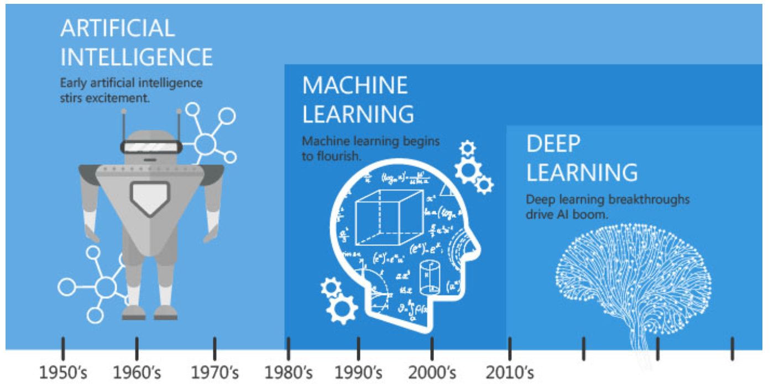
Giới thiệu {4}
Phát hiện khuôn mặt người
E = quá trình “nhìn” ảnh khuôn mặt người
T = vùng nào trên ảnh là mặt người
P = số lần xác định chính xác
Arthur Samuel (1959) – “Lĩnh vực nghiên cứu giúp máy tính có khả năng tự học khi không được lập trình trước”
Lịch sử phát triển

Slide 7
Giới thiệu {5}
Một số phương pháp ML
Học khái niệm bằng quy nạp (inductive concept learning)
Cây quyết định (decision trees)
Mạng nơron nhân tạo (artificial neural networks)
Mạng Bayes (Bayesian networks)
Học bằng phương pháp máy hỗ trợ vector (Support Vector Machines - SVM)
Học bằng quy trình Markov (learning Markov processes)
Học dựa trên các mẫu (instance – based (lazy) learning)
Học bằng cách giải thích (learning by explanation)
Học dựa trên heuristic (heuristic learning: GAs, GP, ...)
Học luật bằng quy nạp (rule induction)
...

Slide 8
NỘI DUNG
Giới thiệu
Các ứng dụng
Một số khái niệm
Các phương pháp học
Quá trình máy học
Các yếu tố chính của máy học
So sánh các phương pháp phân lớp
Các bước trong máy học
Chuẩn bị dữ liệu
Các kỹ thuật phân lớp
Gom cụm dữ liệu

Slide 9
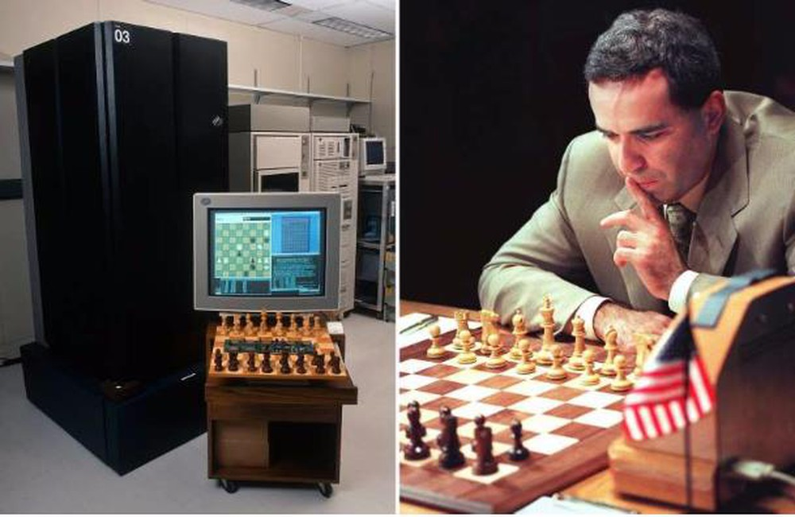
Các ứng dụng {1}
Chơi cờ
Ngày 11 tháng 05 năm 1997, IBM Deep Blue thắng Kasparov ở ván thứ sáu (3,5 – 2,5), đánh dấu một bước ngoặt trong lịch sử cờ vua, một bước ngoặt của công nghệ trước ngưỡng cửa thế kỷ mới

Slide 10
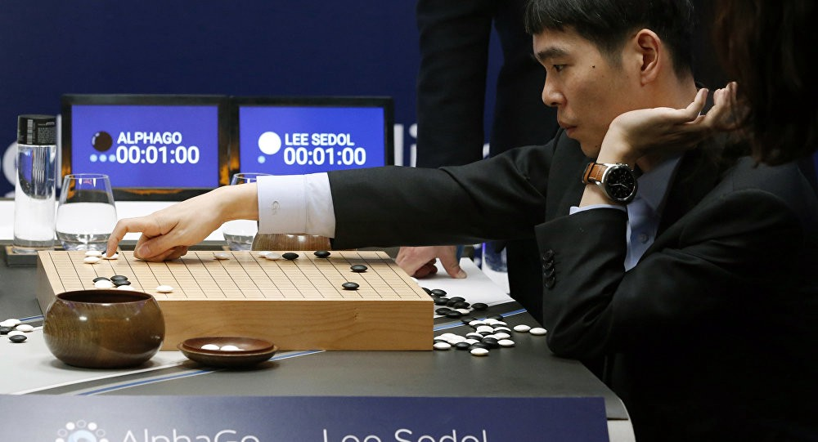

Các ứng dụng {2}
Từ ngày 9 đến ngày 15 tháng 3 năm 2016 tại Seoul (Hàn Quốc) trận đấu cờ vây gồm 5 ván giữa AlphaGo (phần mềm cờ vây máy tính được phát triển bởi Google DeepMind) và Lee Sedol (từng 18 lần vô địch thế giới)
Kết quả: AlphaGo thắng 4, thua 1

Slide 11


Các ứng dụng {3}
Trong hệ thống tự động ra quyết định
Lọc thư rác
Phát hiện gian lận

Slide 12
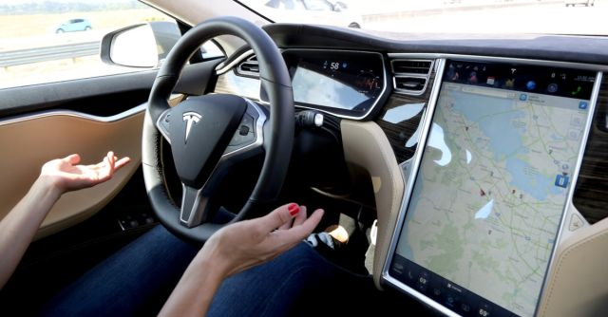
Các ứng dụng {4}
Cho các hệ thống tự động có lập trình phức tạp
Xe tự vận hành

Slide 13

Các ứng dụng {5}
Nhận dạng ký tự quang học – OCR (Optical Character Recognition)
Chuyển các hình ảnh của chữ viết tay hoặc chữ đánh máy hoặc in thành các văn bản tài liệu

Slide 14

Các ứng dụng {6}
Dùng cho khai phá dữ liệu
Bệnh án điện tử

Slide 15
Các ứng dụng {7}
Chẩn đoán y khoa
Phát hiện ung thư qua hình ảnh
15

Slide 16

Các ứng dụng {8}
Trong các hệ thống tùy biến
Hệ thống gợi ý sản phẩm

Slide 17
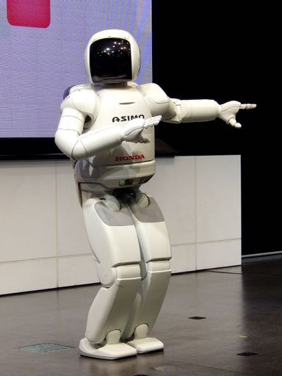
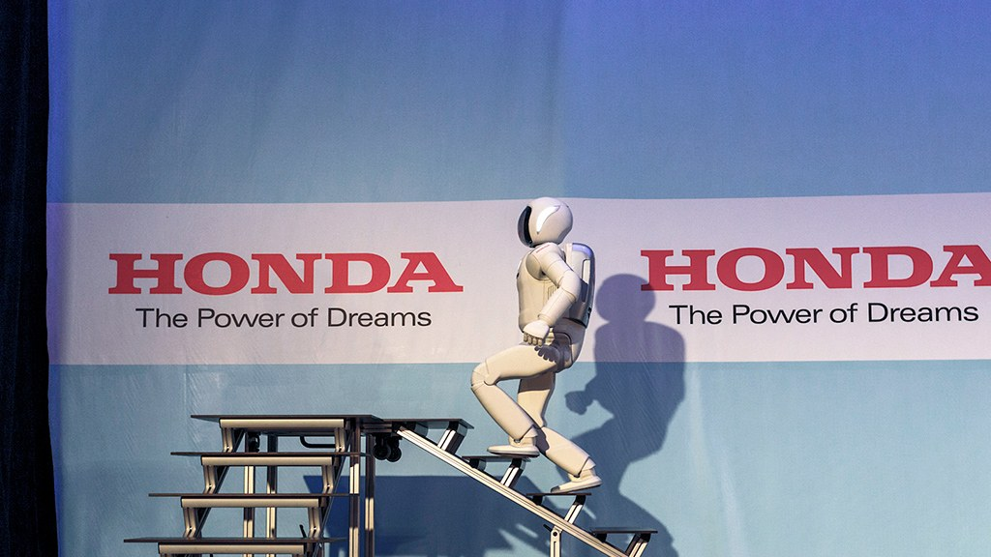
Các ứng dụng {9}
Robotics

Slide 18
NỘI DUNG
Giới thiệu
Các ứng dụng
Một số khái niệm
Các phương pháp học
Quá trình máy học
Các yếu tố chính của máy học
So sánh các phương pháp phân lớp
Các bước trong máy học
Chuẩn bị dữ liệu
Các kỹ thuật phân lớp
Gom cụm dữ liệu

Slide 19
Một số khái niệm
Mẫu dữ liệu (học) hoặc ví dụ (sample) hoặc thực thể (instance) là tên gọi đối tượng cần phân lớp/gom nhóm
Chẳng hạn: khi lọc thư rác, mỗi thư được gọi là một mẫu dữ liệu
Mẫu thường được mô tả bằng một tập các thuộc tính, còn được gọi là đặc trưng hay biến
Chẳng hạn: trong bài toán chẩn đoán bệnh, thuộc tính là những triệu chứng của người bệnh và các tham số khác: cân nặng, huyết áp, ...
Nhãn phân lớp thể hiện lớp của đối tượng mà ta cần dự đoán
Đối với trường hợp phân lớp thư rác, nhãn phân lớp có thể là “rác” hoặc “bình thường”

Slide 20
NỘI DUNG
Giới thiệu
Các ứng dụng
Một số khái niệm
Các phương pháp học
Quá trình máy học
Các yếu tố chính của máy học
So sánh các phương pháp phân lớp
Các bước trong máy học
Chuẩn bị dữ liệu
Các kỹ thuật phân lớp
Gom cụm dữ liệu

Slide 21
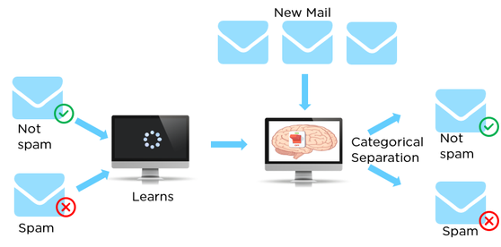
Các phương pháp học {1}
Học có giám sát (supervised learning)
Phương pháp sử dụng những dữ liệu đã được gán nhãn từ trước để suy luận ra quan hệ giữa đầu vào (mẫu) và đầu ra
Các dữ liệu này được gọi là dữ liệu huấn luyện và chúng là cặp các đầu vào – đầu ra
Học sẽ xem xét tập huấn luyện này để từ đó có thể đưa ra dự đoán đầu ra cho đầu vào mới chưa gặp bao giờ
Chẳng hạn như dự đoán giá nhà, phân loại email

Slide 22
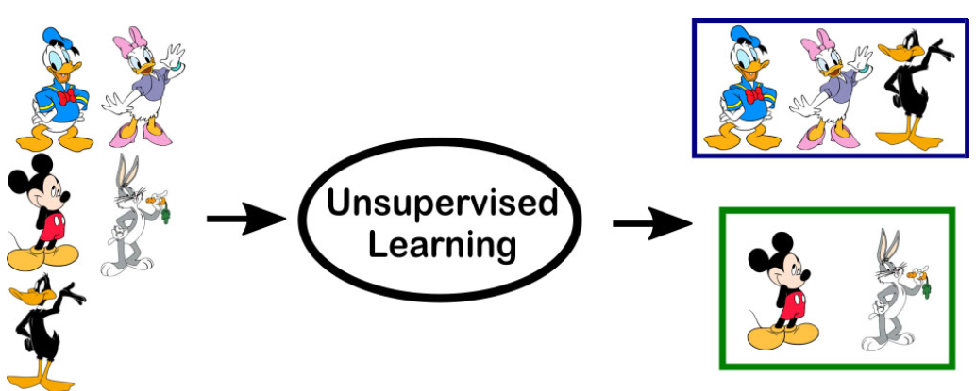
Các phương pháp học {2}
Học không giám sát (unsupervised learning)
Khác với học có giám sát, học không giám sát sử dụng những dữ liệu chưa được gán nhãn để suy luận
Phương pháp này thường được sử dụng để tìm cấu trúc của tập dữ liệu
Tuy nhiên lại không có phương pháp đánh giá được cấu trúc tìm ra là đúng hay sai
Chẳng hạn như gom cụm dữ liệu, luật kết hợp, giảm số chiều, …

Slide 23
Các phương pháp học {3}
Ngoài ra còn có một số phương pháp học khác như
Học bán giám sát (semi – supervised learning)
Học tăng cường (reinforcement learning)
Học tiến hoá (evolutionary learning)

Slide 24
NỘI DUNG
Giới thiệu
Các ứng dụng
Một số khái niệm
Các phương pháp học
Quá trình máy học
Các yếu tố chính của máy học
So sánh các phương pháp phân lớp
Các bước trong máy học
Chuẩn bị dữ liệu
Các kỹ thuật phân lớp
Gom cụm dữ liệu

Slide 25
Quá trình máy học {1}
Gồm hai giai đoạn
Giai đoạn huấn luyện/học (training/learning)
Hệ thống phân tích dữ liệu và nhận ra sự mối quan hệ (có thể là phi tuyến hoặc tuyến tính) giữa các đối tượng dữ liệu
Kết quả của việc học có thể là: nhóm các đối tượng vào trong các lớp, tạo ra các luật, tiên đoán lớp cho các đối tượng mới
Giai đoạn thử nghiệm (testing)
Mối quan hệ (các luật, lớp, ...) được tạo ra phải được kiểm nghiệm lại bằng một số hàm tính toán thực thi trên một phần của tập dữ liệu huấn luyện hoặc trên một tập dữ liệu lớn

Slide 26
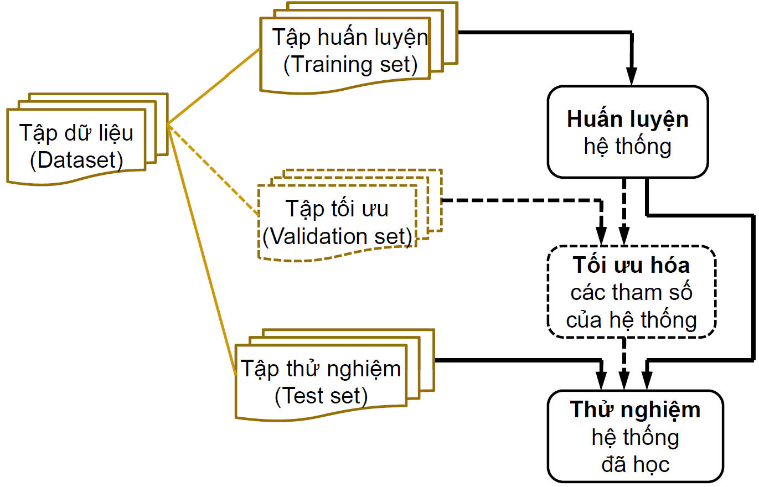
Quá trình máy học {2}

Slide 27
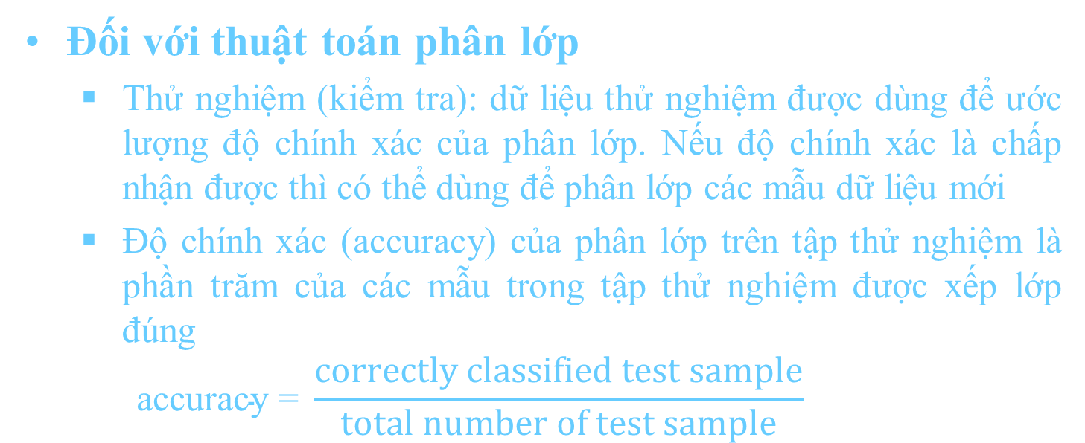
Quá trình máy học {3}
Đối với thuật toán phân lớp
Thử nghiệm (kiểm tra): dữ liệu thử nghiệm được dùng để ước lượng độ chính xác của phân lớp. Nếu độ chính xác là chấp nhận được thì có thể dùng để phân lớp các mẫu dữ liệu mới
Độ chính xác (accuracy) của phân lớp trên tập thử nghiệm là phần trăm của các mẫu trong tập thử nghiệm được xếp lớp đúng
$$\text{accuracy}\text{ = }\frac{correctly classified test sample}{total number of test sample}$$

Slide 28
NỘI DUNG
Giới thiệu
Các ứng dụng
Một số khái niệm
Các phương pháp học
Quá trình máy học
Các yếu tố chính của máy học
So sánh các phương pháp phân lớp
Các bước trong máy học
Chuẩn bị dữ liệu
Các kỹ thuật phân lớp
Gom cụm dữ liệu

Slide 29
Các yếu tố chính của ML
Có hàng chục ngàn thuật toán ML và hàng trăm thuật toán mới được phát triển hàng năm
Mỗi thuật toán ML có ba thành phần
Biểu diễn tri thức: có thể biểu diễn tri thức dưới một trong các dạng sau: cây quyết định, tập luật, các trường hợp, mô hình đồ họa, mạng nơron, máy hỗ trợ vector, mô hình tập hợp, ...
Đánh giá: cách đánh giá các chương trình ML dựa trên một hàm biểu diễn một trong các vấn đề sau: độ chính xác, dự đoán và hồi quy, bình phương lỗi, và các thông tin khác
Tối ưu hóa: quá trình tìm kiếm của chương trình ML cần đạt kết quả tối ưu, chẳng hạn như tối ưu hóa tổ hợp, tối ưu hóa lồi, tối ưu hóa ràng buộc
Tất cả thuật toán ML là sự kết hợp của ba thành phần này

Slide 30
NỘI DUNG
Giới thiệu
Các ứng dụng
Một số khái niệm
Các phương pháp học
Quá trình máy học
Các yếu tố chính của máy học
So sánh các phương pháp phân lớp
Các bước trong máy học
Chuẩn bị dữ liệu
Các kỹ thuật phân lớp
Gom cụm dữ liệu

Slide 31
So sánh các phương pháp phân lớp
Độ chính xác của dự đoán: khả năng phân lớp dự đoán đúng dữ liệu chưa biết trước nhãn
Tính bền vững: khả năng phân lớp thực hiện dự đoán đúng với dữ liệu nhiễu hay thiếu giá trị
Tính kích cỡ (scalability): khả năng phân lớp hiệu quả với số lượng dữ liệu lớn
Khả năng diễn giải: phân lớp cung cấp tri thức có thể hiểu được

Slide 32
NỘI DUNG
Giới thiệu
Các ứng dụng
Một số khái niệm
Các phương pháp học
Quá trình máy học
Các yếu tố chính của máy học
So sánh các phương pháp phân lớp
Các bước trong máy học
Chuẩn bị dữ liệu
Các kỹ thuật phân lớp

Slide 33
Các bước trong ML {1}
Bước 1: Phát biểu bài toán [Tom Mitchell, 1997]
ML = cải thiện hiệu quả một công việc thông qua kinh nghiệm
Một công việc (nhiệm vụ) T
Đối với các tiêu chí đánh giá hiệu suất P
Thông qua (sử dụng) kinh nghiệm E
Bài toán nhận dạng chữ viết tay
T: nhận dạng và phân lớp các ký tự trong ảnh chữ viết tay
E: một tập các ảnh chữ viết tay, trong đó mỗi ảnh được gắn với một định danh của một ký tự
P: tỷ lệ (%) các từ được nhận dạng và phân lớp đúng
Bước 2: Xác định kiểu mẫu dữ liệu dùng để huấn luyện
Các thông tin phản hồi cho hệ thống trong quá trình học (training feedback) được chứa ngay trong các mẫu dữ liệu học, hay là được cung cấp gián tiếp từ môi trường hoạt động
Các mẫu dữ liệu học theo kiểu có giám sát (supervised) hay không có giám sát (unsupervised)
Các mẫu dữ liệu học phải đại diện cho các mẫu dữ liệu sẽ được sử dụng bởi hệ thống trong tương lai

Slide 34
Các bước trong ML {2}
Bước 3: Xác định hàm mục tiêu
Hàm mục tiêu được xác định tùy theo môi trường của bài toán và biểu diễn tri thức dưới dạng nào sau đây: hàm đa thức, quyết định, tập luật, các trường hợp, mô hình đồ họa, mạng neural, máy hỗ trợ vector, mô hình tập hợp, ...

Slide 35
NỘI DUNG
Giới thiệu
Các ứng dụng
Một số khái niệm
Các phương pháp học
Quá trình máy học
Các yếu tố chính của máy học
So sánh các phương pháp phân lớp
Các bước trong máy học
Chuẩn bị dữ liệu
Các kỹ thuật phân lớp
Gom cụm dữ liệu

Slide 36
Chuẩn bị dữ liệu
Làm sạch dữ liệu
Nhiễu
Thiếu giá trị
Phân tích liên quan (chọn đặc trưng)
Các thuộc tính không liên quan
Các thuộc tính dư thừa
Biến đổi dữ liệu

Slide 37
NỘI DUNG
Giới thiệu
Các ứng dụng
Một số khái niệm
Các phương pháp học
Quá trình máy học
Các yếu tố chính của máy học
So sánh các phương pháp phân lớp
Các bước trong máy học
Chuẩn bị dữ liệu
Các kỹ thuật phân lớp
Gom cụm dữ liệu

Slide 38
Học cây quyết định {1}
Học cây quyết định là một trong phương pháp máy học tiêu biểu có nhiều ứng dụng trong phân lớp và dự đoán
Mặc dù độ chính xác của phương pháp này không thật cao so với những phương pháp khác, học cây quyết định vẫn có nhiều ưu điểm như đơn giản, dễ lập trình, và cho phép biểu diễn hàm phân lớp dưới dạng dễ hiểu, dễ giải thích cho con người
Phương pháp này thường được dùng như phương pháp mở đầu để minh họa cho kỹ thuật học phân lớp từ dữ liệu
Phương pháp học cây quyết định được sử dụng cho việc học các hàm phân lớp từ dữ liệu huấn luyện, trong đó cây quyết định được sử dụng làm biểu diễn xấp xỉ của hàm phân lớp, tức là hàm mục tiêu là các giá trị rời rạc
Đây là học có giám sát
Một số thuật toán học cây quyết định
Quinlan
ID3, C4.5

Slide 39
Học cây quyết định {2}
Cây quyết định là một cấu trúc ra quyết định có dạng cây. Bao gồm
Mỗi nút trung gian tương ứng với phép kiểm tra một thuộc tính
Mỗi nhánh phía dưới của nút đó tương ứng với một giá trị của thuộc tính hoặc một kết quả của phép thử
Nút lá không chứa thuộc tính mà chứa nhãn phân lớp
Để xác định nhãn phân lớp cho một mẫu dữ liệu nào đó
Ta cho mẫu dữ liệu chuyển động từ gốc cây về phía nút lá
Tại mỗi nút, thuộc tính tương ứng với nút được kiểm tra, tùy theo giá trị của thuộc tính đó mà mẫu dữ liệu được chuyển xuống nhánh tương ứng bên dưới
Quá trình này lặp lại cho đến khi mẫu dữ liệu tới được nút lá và được nhận nhãn phân lớp là nhãn của nút lá tương ứng
Ví dụ: cây quyết định: có mua computer? Dựa vào các thuộc tính tuổi, sinh viên, uy tín

Slide 40
Học cây quyết định {3}
age
≤ 30
31 → 40
> 40
student
yes
credit rating
no
yes
excellent
fair
no
yes
no
yes
Biểu diễn tương đương dưới dạng biểu thức logic
Cây quyết định có thể biểu diễn tương đương dưới dạng các quy tắc hay biểu thức logic
Cây_quyết_định(x) ⇔ (P₁(x) ∨ … ∨ P_{n}(x))
Trong đó mỗi P_{i}(x) là hội các phép thử thuộc tính theo đường đi từ gốc tới nút lá
Kích cỡ của cây quyết định tùy thuộc vào thứ tự của các kiểm tra trên các thuộc tính

Slide 41
Học cây quyết định {4}
Trước khi sử dụng cây quyết định, ta cần xây dựng cây quyết định “học” từ dữ liệu huấn luyện
Có nhiều thuật toán khác nhau được đề xuất và sử dụng để học cây quyết định từ dữ liệu
Đa số dựa trên nguyên tắc chung là xây dựng cây theo kiểu tìm kiếm tham lam từ cây đơn giản tới cây phức tạp hơn
Thuật toán gồm
Đầu vào: một tập hợp các mẫu học. Mỗi mẫu học bao gồm các thuộc tính mô tả một tình huống hoặc một đối tượng nào đó, và một giá trị phân lớp của nó
Đầu ra: cây quyết định có khả năng phân lớp đúng đắn các mẫu học trong tập dữ liệu huấn luyện, và hy vọng là phân lớp đúng cho cả các mẫu học chưa gặp trong tương lai

Slide 42
Xây dựng cây quyết định {1}
Gồm các bước
(1) Chọn thuộc tính “tốt nhất” theo một độ đo chọn lựa cho trước
(2) Mở rộng cây bằng cách thêm các nhánh mới cho từng giá trị thuộc tính
(3) Sắp xếp các mẫu học vào nút lá
(4) Nếu các mẫu học được phân lớp rõ thì dừng
Ngược lại lặp lại các bước (1) đến (4) cho mỗi nút lá
(5) Tỉa các nút lá không ổn định
Temperature
No | Headache | Temperature | Flu
e₁ | yes | normal | no
e₂ | yes | high | yes
e₃ | yes | very high | yes
e₄ | no | normal | no
e₅ | no | high | no
e₆ | no | very high | no
normal
high
very high
{e₁, e₄}
{e₂, e₅}
{e₃,e₆}
no
Headache
Headache
yes
no
yes
no
yes
no
{e₅}
yes
no
{e₂}
{e₃}
{e₆}

Slide 43
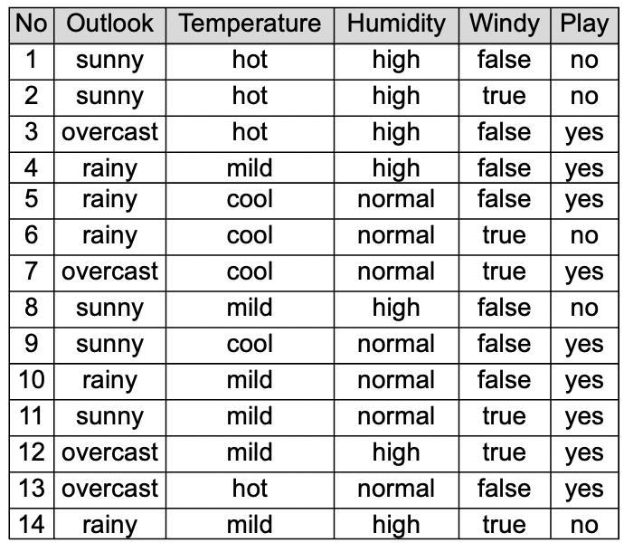
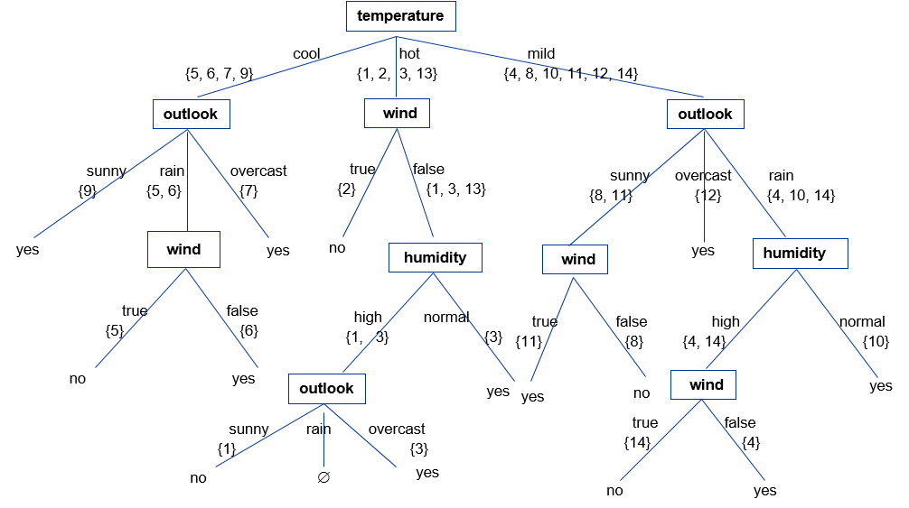
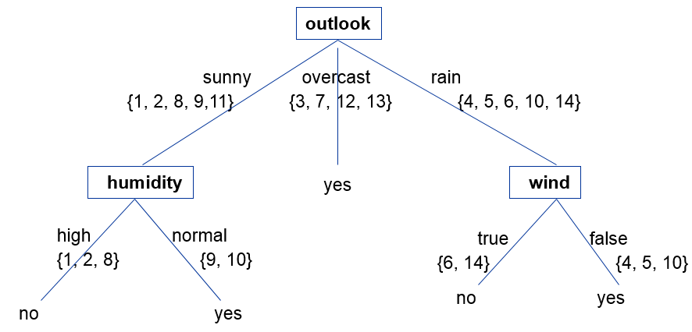
Xây dựng cây quyết định {2}

Slide 44
Thuật toán Quinlan {1}
Quinlan là người đầu tiên đề xuất việc sử dụng lý thuyết thông tin để tạo ra các cây quyết định
Cho một bảng quan sát (cơ sở dữ liệu) là một tập hợp các mẫu với các thuộc tính nhất định của các đối tượng nào đó
Sử dụng một độ đo để định lượng và đề ra một tiêu chuẩn nhằm chọn lựa một thuộc tính mang tính chất phân lớp để phân bảng này thành các bảng con nhỏ hơn
Từ các bảng con này dễ dàng phân tích tìm ra qui luật chung
Từ đó thiết lập cây quyết định cho thấy mối quan hệ của thuộc tính đang xét

Slide 45
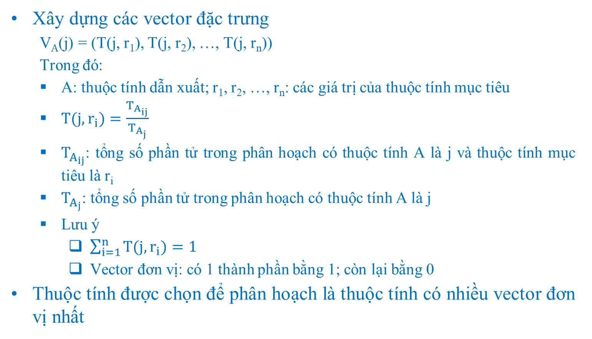
Thuật toán Quinlan {2}
Xây dựng các vector đặc trưng
V_{A}(j) = (T(j, r₁), T(j, r₂), …, T(j, r_{n}))
Trong đó:
A: thuộc tính dẫn xuất; r₁, r₂, …, r_{n}: các giá trị của thuộc tính mục tiêu
$T(j,r_{i})=\frac{T_{A_{ij}}}{T_{A_{j}}}$
$T_{A_{ij}}$: tổng số phần tử trong phân hoạch có thuộc tính A là j và thuộc tính mục tiêu là r_{i}
$T_{A_{j}}$: tổng số phần tử trong phân hoạch có thuộc tính A là j
Lưu ý
$\sum_{i=1}^{n}{T(j,r_{i})}=1$
Vector đơn vị: có 1 thành phần bằng 1; còn lại bằng 0
Thuộc tính được chọn để phân hoạch là thuộc tính có nhiều vector đơn vị nhất

Slide 46
Thuật toán Quinlan {3}
Ví dụ 2: Bảng quan sát người đi tắm biển có/không bị cháy nắng
STT | Tên | Màu tóc | Chiều cao | Cân nặng | Dùng thuốc | Kết quả
1 | Hoa | Đen | TB | Nhẹ | Không | Bị cháy
2 | Lan | Đen | Cao | Vừa | Có | Không
3 | Xuân | Râm | Thấp | Vừa | Có | Không
4 | Hạ | Đen | Thấp | Vừa | Không | Bị cháy
5 | Thu | Bạc | TB | Nặng | Không | Bị cháy
6 | Đông | Râm | Cao | Nặng | Không | Không
7 | Mơ | Râm | TB | Nặng | Không | Không
8 | Đào | Đen | Thấp | Nhẹ | Có | Không

Slide 47
Thuật toán Quinlan {4}
Thuộc tính “màu tóc” (3 giá trị)
V_{màu tóc}(Đen) = (T(Đen/Bị cháy), T(Đen/Không))
= (2/4, 2/4) = (1/2, 1/2)
V_{màu tóc}(Râm) = (T(Râm/Bị cháy), T(Râm/Không))
= (0/3, 3/3) = (0, 1)
V_{màu tóc}(Bạc) = (T(Bạc/Bị cháy), T(Bạc/Không))
= (1/1, 0/1) = (1, 0)
⇒ Số vector đơn vị: 2
Thuộc tính “chiều cao” (3 giá trị)
V_{Chiều cao}(Cao) = (0/2, 2/2) = (0, 1)
V_{Chiều cao}(TB) = (2/3, 1/3)
V_{Chiều cao}(Thấp) = (1/3, 2/3)
⇒ Số vector đơn vị: 1
Thuộc tính “cân nặng” (3 giá trị)
V_{Cân nặng}(Nặng) = (1/3, 2/3)
V_{Cân nặng}(Vừa) = (1/3, 2/3)
V_{Cân nặng}(Nhẹ) = (1/2, 1/2)
⇒ Số vector đơn vị: 0
Thuộc tính “dùng thuốc” (2 giá trị)
V_{Dùng thuốc}(Có) = (0/3, 3/3) = (0, 1)
V_{Dùng thuốc}(Không) = (3/5, 2/5)
⇒ Số vector đơn vị: 1
Chọn thuộc tính “màu tóc” để phân hoạch!

Slide 48
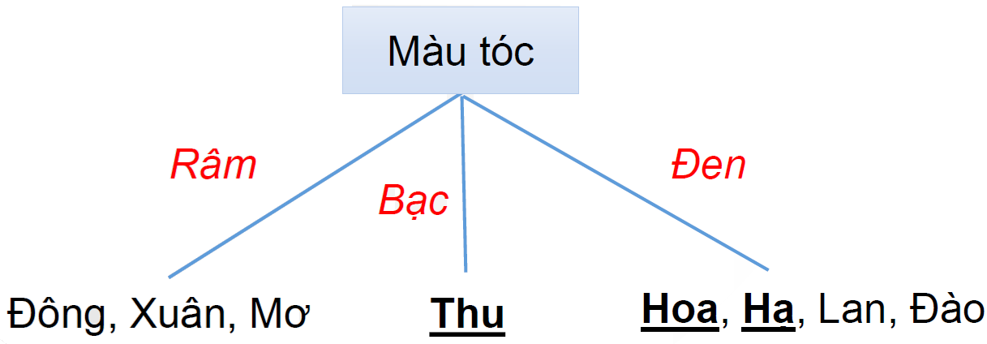
Thuật toán Quinlan {5}
STT | Tên | Chiều cao | Cân nặng | Dùng thuốc | Kết quả
1 | Hoa | TB | Nhẹ | Không | Bị cháy
2 | Lan | Cao | Vừa | Có | Không
4 | Hạ | Thấp | Vừa | Không | Bị cháy
8 | Đào | Thấp | Nhẹ | Có | Không

Slide 49
Thuật toán Quinlan {6}
Thuộc tính “chiều cao” (3 giá trị)
V_{Chiều cao}(Cao) = (0/1, 1/1) = (0, 1)
V_{Chiều cao}(TB) = (1/1, 0/1) = (1,0)
V_{Chiều cao}(Thấp) = (1/2, 1/2)
⇒ Số vector đơn vị: 2
Thuộc tính “cân nặng” (2 giá trị)
V_{Cân nặng}(Vừa) = (1/2, 1/2)
V_{Cân nặng}(Nhẹ) = (1/2, 1/2)
⇒ Số vector đơn vị: 0
Thuộc tính “dùng thuốc” (2 giá trị)
V_{Dùng thuốc}(Có) = (0/2, 2/2) = (0, 1)
V_{Dùng thuốc}(Không) = (2/2, 0/2) = (1, 0)
Số vector đơn vị: 2
Có 2 thuộc tính cùng có 2 vector đơn vị
Chiều cao: tỷ lệ 2/3
Dùng thuốc: tỷ lệ 2/2
⇒ Chọn thuộc tính “dùng thuốc” để phân hoạch

Slide 50
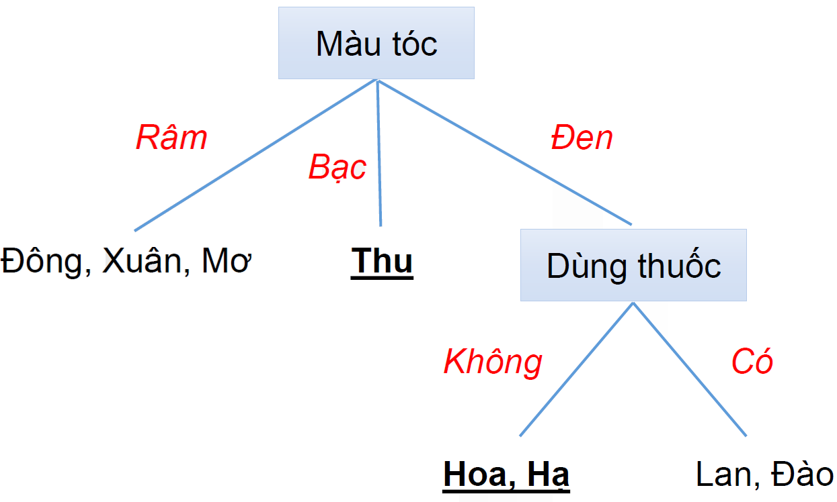
Thuật toán Quinlan {7}
Cây quyết định cuối cùng
Kết quả học
IF (màu tóc = “râm”) THEN (kết quả = “không”)
IF (màu tóc = “bạc”) THEN (kết quả = “bị cháy”)
IF (màu tóc = “đen”) AND (dùng thuốc = “không”) THEN (kết quả = “bị cháy”)
IF (màu tóc = “đen”) AND (dùng thuốc = “có”) THEN (kết quả = “ không”)

Slide 51
ID3 {1}
Khái niệm độ hỗn loạn (entropy) của một tập S được định nghĩa trong lý thuyết thông tin là số lượng mong đợi các bit cần thiết để mã hóa thông tin về lớp của một thành viên rút ra một cách ngẫu nhiên từ tập S
Trong trường hợp tối ưu, mã có độ dài ngắn nhất
Theo lý thuyết thông tin, mã có độ dài tối ưu là mã gán (–log₂p) bit cho thông điệp (message) có xác suất là p
Trong trường hợp S là tập mẫu dữ liệu thì thành viên của S là một mẫu dữ liệu, mỗi mẫu dữ liệu thuộc một lớp hoặc có một giá trị phân lớp
Entropy có giá trị nằm trong đoạn [0, 1]
Entropy(S) = 0 ⇔ tập mẫu S chỉ toàn mẫu thuộc cùng một lớp hoặc S là thuần nhất
Entropy(S) = 1 ⇔ tập mẫu S có các mẫu thuộc các lớp khác nhau với độ pha trộn là cao nhất
0 < Entropy(S) < 1 ⇔ tập mẫu S có số lượng mẫu thuộc các lớp khác nhau là không bằng nhau

Slide 52
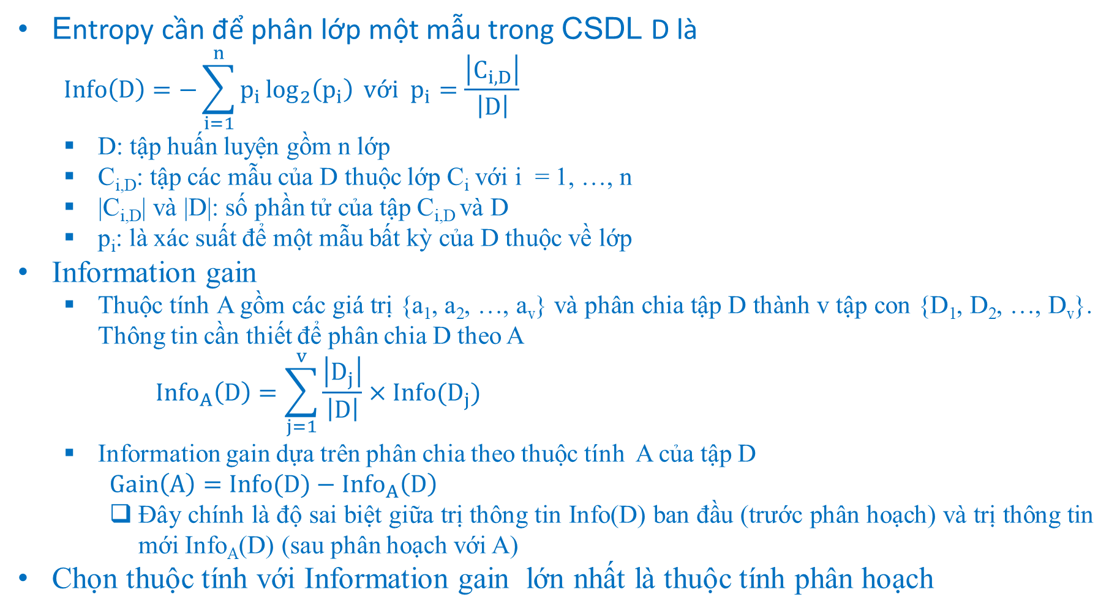
ID3 {2}
Entropy cần để phân lớp một mẫu trong CSDL D là
$$Info\left(D\right)=−\sum_{i=1}^{n}{p_{i}\log_{2}\left(p_{i}\right)} với p_{i}=\frac{\left|C_{i, D}\right|}{\left|D\right|}$$
D: tập huấn luyện gồm n lớp
C_{i,D}: tập các mẫu của D thuộc lớp C_{i} với i = 1, …, n
|C_{i,D}| và |D|: số phần tử của tập C_{i,D} và D
p_{i}: là xác suất để một mẫu bất kỳ của D thuộc về lớp
Information gain
Thuộc tính A gồm các giá trị {a₁, a₂, …, a_{v}} và phân chia tập D thành v tập con {D₁, D₂, …, D_{v}}. Thông tin cần thiết để phân chia D theo A
$${Info}_{A}\left(D\right)=\sum_{j=1}^{v}{\frac{\left|D_{j}\right|}{\left|D\right|}}×Info(D_{j})$$
Information gain dựa trên phân chia theo thuộc tính A của tập D
$$Gain\left(A\right)={Info(D)−Info}_{A}\left(D\right)$$
Đây chính là độ sai biệt giữa trị thông tin Info(D) ban đầu (trước phân hoạch) và trị thông tin mới Info_{A}(D) (sau phân hoạch với A)
Chọn thuộc tính với Information gain lớn nhất là thuộc tính phân hoạch

Slide 53
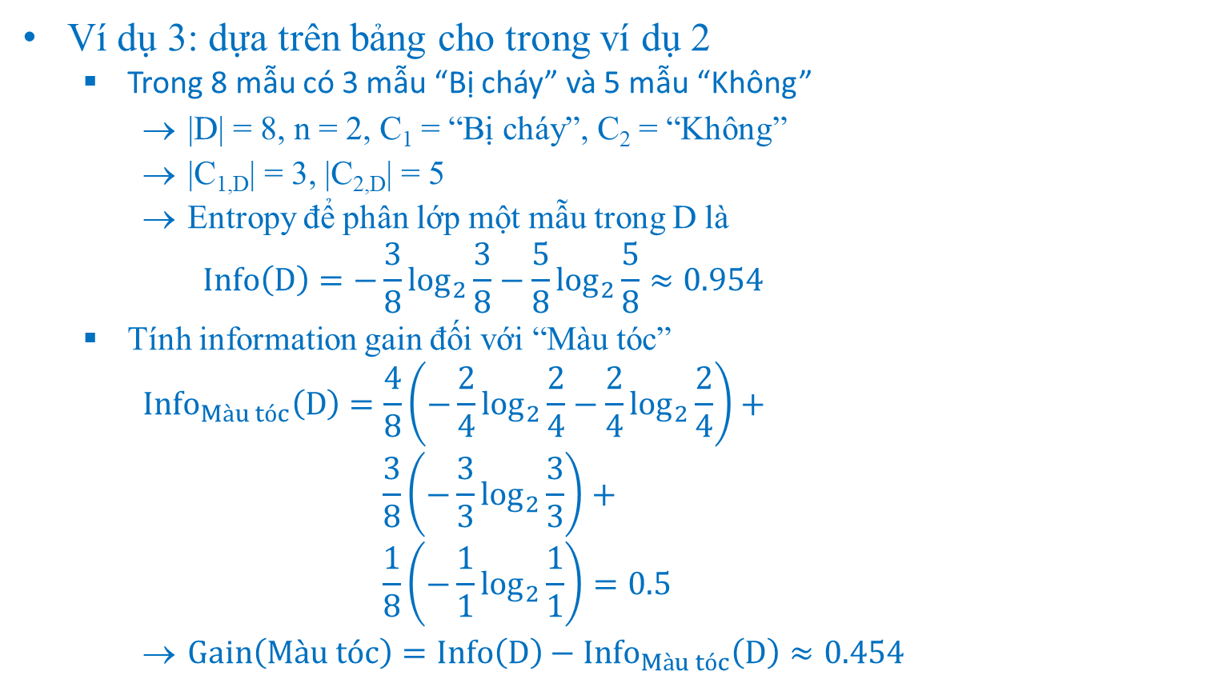
ID3 {3}
Ví dụ 3: dựa trên bảng cho trong ví dụ 2
Trong 8 mẫu có 3 mẫu “Bị cháy” và 5 mẫu “Không”
|D| = 8, n = 2, C₁ = “Bị cháy”, C₂ = “Không”
|C_{1,D}| = 3, |C_{2,D}| = 5
Entropy để phân lớp một mẫu trong D là
$$Info\left(D\right)=−\frac{3}{8}\log_{2}{\frac{3}{8}}−\frac{5}{8}\log_{2}{\frac{5}{8}≈0.954}$$
Tính information gain đối với “Màu tóc”
$${Info}_{Màu tóc}\left(D\right)=\frac{4}{8}\left(−\frac{2}{4}\log_{2}{\frac{2}{4}}−\frac{2}{4}\log_{2}{\frac{2}{4}}\right)+$$
$$\frac{3}{8}\left(−\frac{3}{3}\log_{2}{\frac{3}{3}}\right)+$$
$$\frac{1}{8}\left(−\frac{1}{1}\log_{2}{\frac{1}{1}}\right)=0.5$$
$Gain\left(Màu tóc\right)=Info\left(D\right)−{Info}_{Màu tóc}\left(D\right)≈0.454$
Màu tóc | Bị cháy | Không
Đen | 2 | 2
Râm | 0 | 3
Bạc | 1 | 0

Slide 54
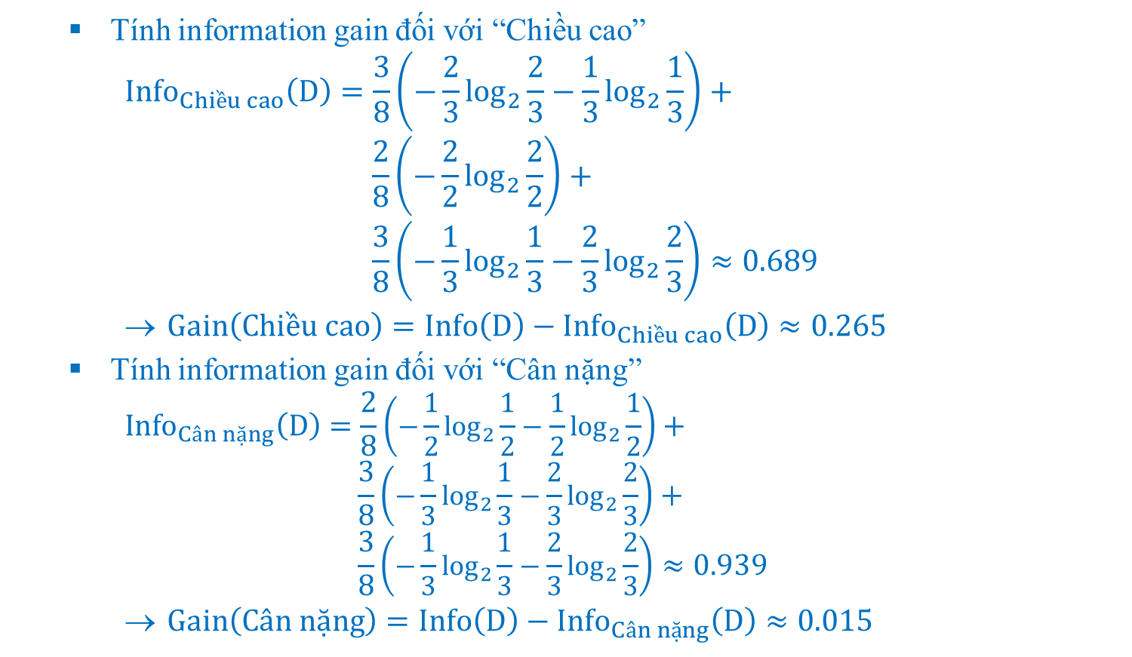
ID3 {4}
Tính information gain đối với “Chiều cao”
$${Info}_{Chiều cao}\left(D\right)=\frac{3}{8}\left(−\frac{2}{3}\log_{2}{\frac{2}{3}}−\frac{1}{3}\log_{2}{\frac{1}{3}}\right)+$$
$$\frac{2}{8}\left(−\frac{2}{2}\log_{2}{\frac{2}{2}}\right)+$$
$$\frac{3}{8}\left(−\frac{1}{3}\log_{2}{\frac{1}{3}}−\frac{2}{3}\log_{2}{\frac{2}{3}}\right)≈0.689$$
$Gain\left(Chiều cao\right)=Info\left(D\right)−{Info}_{Chiều cao}\left(D\right)≈0.265$
Tính information gain đối với “Cân nặng”
$${Info}_{Cân nặng}\left(D\right)=\frac{2}{8}\left(−\frac{1}{2}\log_{2}{\frac{1}{2}}−\frac{1}{2}\log_{2}{\frac{1}{2}}\right)+$$
$$\frac{3}{8}\left(−\frac{1}{3}\log_{2}{\frac{1}{3}−\frac{2}{3}\log_{2}{\frac{2}{3}}}\right)+$$
$$\frac{3}{8}\left(−\frac{1}{3}\log_{2}{\frac{1}{3}−\frac{2}{3}\log_{2}{\frac{2}{3}}}\right)≈0.939$$
$Gain\left(Cân nặng\right)=Info\left(D\right)−{Info}_{Cân nặng}\left(D\right)≈0.015$
Chiều cao | Bị cháy | Không
TB | 2 | 1
Cao | 0 | 2
Thấp | 1 | 2
Cân nặng | Bị cháy | Không
Nhẹ | 1 | 1
Vừa | 1 | 2
Nặng | 1 | 2

Slide 55
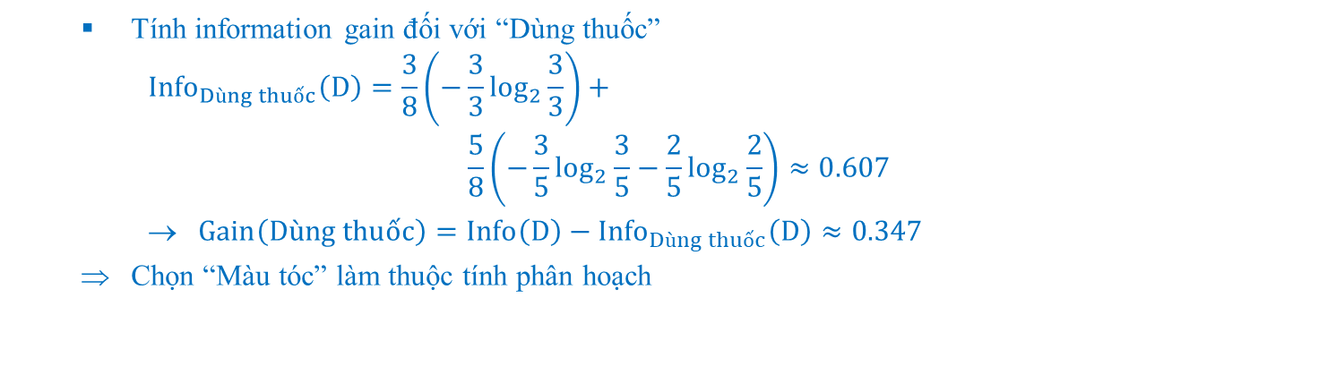
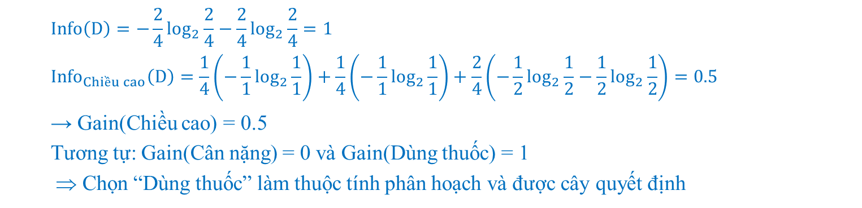
ID3 {5}
Dùng thuốc | Bị cháy | Không
Có | 0 | 3
Không | 3 | 2
Tính information gain đối với “Dùng thuốc”
$${Info}_{Dùng thuốc}\left(D\right)=\frac{3}{8}\left(−\frac{3}{3}\log_{2}{\frac{3}{3}}\right)+$$
$$\frac{5}{8}\left(−\frac{3}{5}\log_{2}{\frac{3}{5}}−\frac{2}{5}\log_{2}{\frac{2}{5}}\right)≈0.607$$
$Gain\left(Dùng thuốc\right)=Info\left(D\right)−{Info}_{Dùng thuốc}\left(D\right)≈0.347$
Chọn “Màu tóc” làm thuộc tính phân hoạch
STT | Tên | Chiều cao | Cân nặng | Dùng thuốc | Kết quả
1 | Hoa | TB | Nhẹ | Không | Bị cháy
2 | Lan | Cao | Vừa | Có | Không
4 | Hạ | Thấp | Vừa | Không | Bị cháy
8 | Đào | Thấp | Nhẹ | Có | Không
$$Info\left(D\right)=−\frac{2}{4}\log_{2}{\frac{2}{4}}−\frac{2}{4}\log_{2}{\frac{2}{4}}=1$$
$${Info}_{Chiều cao}\left(D\right)=\frac{1}{4}\left(−\frac{1}{1}\log_{2}{\frac{1}{1}}\right)+\frac{1}{4}\left(−\frac{1}{1}\log_{2}{\frac{1}{1}}\right)+\frac{2}{4}\left(−\frac{1}{2}\log_{2}{\frac{1}{2}}−\frac{1}{2}\log_{2}{\frac{1}{2}}\right)=0.5$$
→ Gain(Chiều cao) = 0.5
Tương tự: Gain(Cân nặng) = 0 và Gain(Dùng thuốc) = 1
⇒ Chọn “Dùng thuốc” làm thuộc tính phân hoạch và được cây quyết định

Slide 56
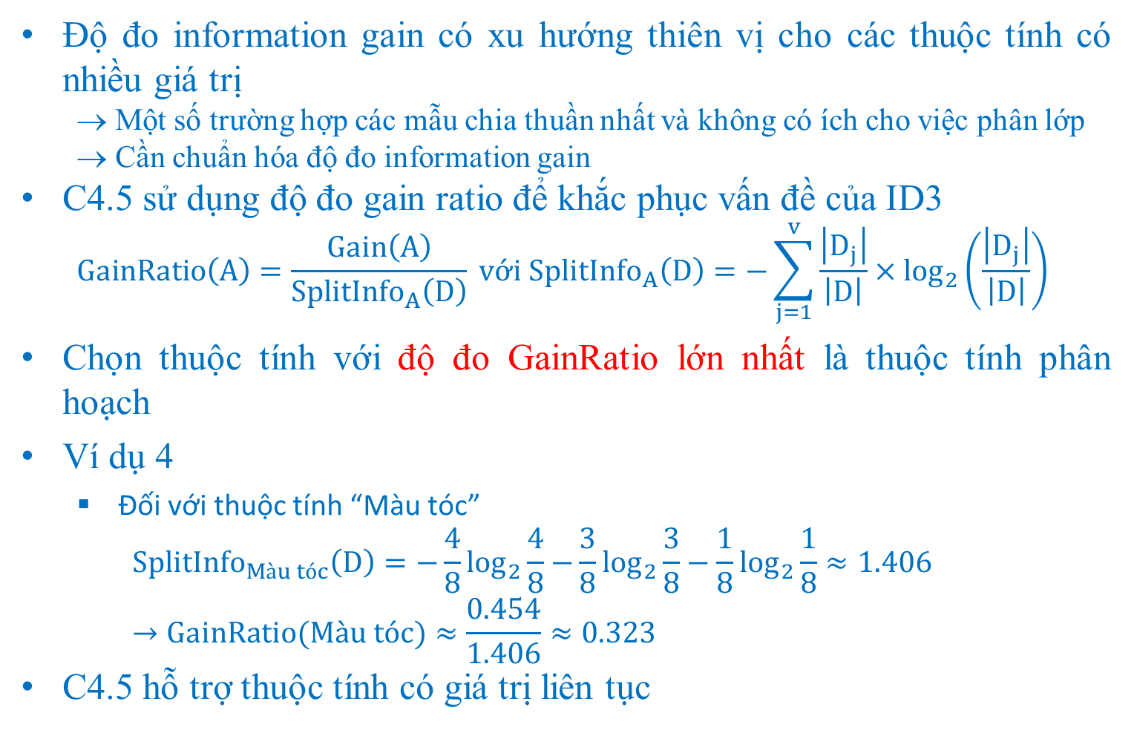
C4.5
Độ đo information gain có xu hướng thiên vị cho các thuộc tính có nhiều giá trị
→ Một số trường hợp các mẫu chia thuần nhất và không có ích cho việc phân lớp
→ Cần chuẩn hóa độ đo information gain
C4.5 sử dụng độ đo gain ratio để khắc phục vấn đề của ID3
$$GainRatio\left(A\right)=\frac{Gain\left(A\right)}{{SplitInfo}_{A}\left(D\right)} với {SplitInfo}_{A}\left(D\right)=−\sum_{j=1}^{v}{\frac{\left|D_{j}\right|}{\left|D\right|}}×\log_{2}\left(\frac{\left|D_{j}\right|}{\left|D\right|}\right)$$
Chọn thuộc tính với độ đo GainRatio lớn nhất là thuộc tính phân hoạch
Ví dụ 4
Đối với thuộc tính “Màu tóc”
$${SplitInfo}_{Màu tóc}\left(D\right)=−\frac{4}{8}\log_{2}{\frac{4}{8}−}\frac{3}{8}\log_{2}{\frac{3}{8}−\frac{1}{8}\log_{2}{\frac{1}{8}≈1.406}}$$
$$→GainRatio(Màu tóc)≈\frac{0.454}{1.406}≈0.323$$
C4.5 hỗ trợ thuộc tính có giá trị liên tục
Notes:
Weka gọi C4.5 là J48
$$GainRatio(chiều cao)≈\frac{0.265}{1.561}≈0.17$$
$$GainRatio\left(cân nặng\right)≈\frac{0.015}{1.561}≈0.01$$
$$GainRatio(dùng thuốc)≈\frac{0.347}{0.954}≈0.364$$

Slide 57
ILA – Học quy nạp {1}
M.Tolun, 1998, ILA – Inductive Learning Algorithm
Xác định các luật IF – THEN trực tiếp từ tập huấn luyện (phát triển luật theo hướng từ tổng quát → cụ thể)
Chia tập huấn luyện thành các bảng con theo từng giá trị của lớp
Thưc hiện việc so sánh các giá trị của thuộc tính trong từng bảng con và tính số lần xuất hiện

Slide 58
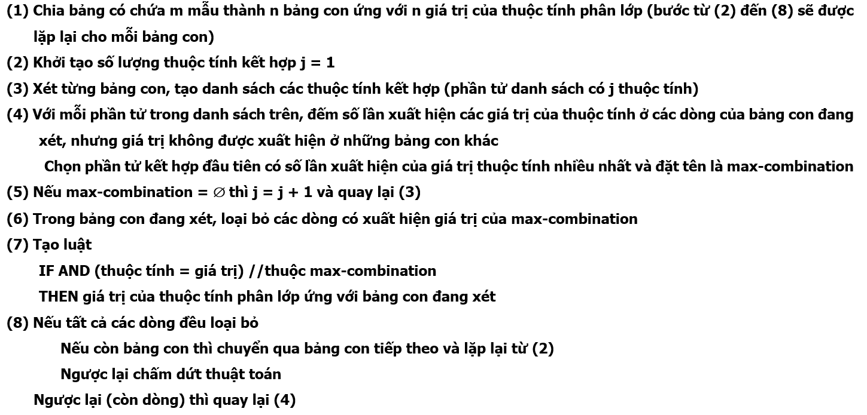
ILA – Học quy nạp {2}

Slide 59
ILA – Học quy nạp {3}
Ví dụ 5: dựa trên bảng cho trong ví dụ 2
(1) Chia bảng thành các bảng con ứng với từng phân lớp
Bảng con 1
STT | Màu tóc | Chiều cao | Cân nặng | Dùng thuốc | Kết quả
1 | Đen | TB | Nhẹ | Không | Bị cháy
4 | Đen | Thấp | Vừa | Không | Bị cháy
5 | Bạc | TB | Nặng | Không | Bị cháy
Bảng con 2
STT | Màu tóc | Chiều cao | Cân nặng | Dùng thuốc | Kết quả
2 | Đen | Cao | Vừa | Có | Không
3 | Râm | Thấp | Vừa | Có | Không
6 | Râm | Cao | Nặng | Không | Không
7 | Râm | TB | Nặng | Không | Không
8 | Đen | Thấp | Nhẹ | Có | Không

Slide 60
ILA – Học quy nạp {4}
Bảng con 1
STT | Màu tóc | Chiều cao | Cân nặng | Dùng thuốc | Kết quả
1 | Đen | TB | Nhẹ | Không | Bị cháy
4 | Đen | Thấp | Vừa | Không | Bị cháy
5 | Bạc | TB | Nặng | Không | Bị cháy
(2) j = 1
(3) {[màu tóc], [chiều cao], [cân nặng], [dùng thuốc]}
(4)
[Màu tóc] | [Chiều cao] | [Cân nặng] | [Dùng thuốc]
Bạc (1) | ∅ | ∅ | ∅
→ max-combination: [Màu tóc] = “bạc”
(6) Loại bỏ dòng 5
Bảng con 1
STT | Màu tóc | Chiều cao | Cân nặng | Dùng thuốc | Kết quả
1 | Đen | TB | Nhẹ | Không | Bị cháy
4 | Đen | Thấp | Vừa | Không | Bị cháy
(7) r₁: IF (màu tóc = “bạc”) THEN (kết quả = “bị cháy”)
(8) Quay lại bước (4)
[Màu tóc] | [Chiều cao] | [Cân nặng] | [Dùng thuốc]
∅ | ∅ | ∅ | ∅

Slide 61
ILA – Học quy nạp {5}
(4) max-combination = ∅
(5) j = 2 và quay lại bước (3)
(3) {[Màu tóc, Chiều cao], [Màu tóc, Cân nặng], [Màu tóc, Dùng thuốc] [Chiều cao, Cân nặng], [Chiều cao, Dùng thuốc], [Cân nặng, Dùng thuốc]}
[Màu tóc, Chiều cao] | [Màu tóc, Cân nặng] | [Màu tóc, Dùng thuốc]
Đen, TB (1) | ∅ | Đen, Không (2)
[Chiều cao, Cân nặng] | [Chiều cao, Dùng thuốc] | [Cân nặng, Dùng thuốc]
TB, Nhẹ (1) | Thấp, Không (1) | Nhẹ, Không (1) Vừa, Không (1)
(4) max-combination: [Màu tóc, Dùng thuốc] = “Đen, Không”
(6) Loại bỏ dòng 1, 4
Bảng con 1
STT | Màu tóc | Chiều cao | Cân nặng | Dùng thuốc | Kết quả
(7) r₂: IF (màu tóc = “đen”) AND (dùng thuốc = “không”) THEN (kết quả = “bị cháy”)
(8) Chuyển sang bảng con 2 và bắt đầu bước (2)

Slide 62
ILA – Học quy nạp {6}
Bảng con 2
STT | Màu tóc | Chiều cao | Cân nặng | Dùng thuốc | Kết quả
2 | Đen | Cao | Vừa | Có | Không
3 | Râm | Thấp | Vừa | Có | Không
6 | Râm | Cao | Nặng | Không | Không
7 | Râm | TB | Nặng | Không | Không
8 | Đen | Thấp | Nhẹ | Có | Không
(2) j = 1
(3) {[màu tóc], [chiều cao], [cân nặng], [dùng thuốc]}
(4)
[Màu tóc] | [Chiều cao] | [Cân nặng] | [Dùng thuốc]
Râm (3) | Cao (2) | ∅ | Có (3)
max-combination: [Màu tóc] = “Râm” và [Dùng thuốc] = “có”
Chọn tổ hợp đầu tiên: [Màu tóc] = “Râm”
(6) Loại bỏ dòng 3, 6 và 7
Bảng con 2
STT | Màu tóc | Chiều cao | Cân nặng | Dùng thuốc | Kết quả
2 | Đen | Cao | Vừa | Có | Không
8 | Đen | Thấp | Nhẹ | Có | Không
(7) r₃: IF (màu tóc = “râm”) THEN (kết quả = “không”)
(8) Quay lại bước (4)

Slide 63
ILA – Học quy nạp {7}
[Màu tóc] | [Chiều cao] | [Cân nặng] | [Dùng thuốc]
∅ | Cao (1) | ∅ | Có (2)
max-combination: [Dùng thuốc] = “có”
(6) Loại bỏ dòng 2 và 8
Bảng con 2
STT | Màu tóc | Chiều cao | Cân nặng | Dùng thuốc | Kết quả
(7) r₄: IF (dùng thuốc = “có”) THEN (kết quả = “không”)
(8) Kết thúc

Slide 64
Bộ phân lớp Bayes {1}
Bộ phân lớp được xây dựng dựa trên phương pháp phân tích xác suất có điều kiện theo định lý Bayes
→ Bộ phân lớp Bayes
Bộ phân lớp Bayes thực hiện việc dự đoán xác suất một đối tượng sẽ thuộc về lớp cụ thể nào đó
Bộ phân lớp cơ bản nhất của giải pháp này gọi là bộ phân lớp Bayes ngây thơ (naive Bayesian classifier)
Ngây thơ
Các thuộc tính (biến) có độ quan trọng như nhau
Các thuộc tính (biến) độc lập có điều kiện khi được gán lớp/nhãn
Nhận xét
Giả thiết các thuộc tính độc lập không bao giờ đúng
Nhưng trong thực tế, Bayes ngây thơ cho kết quả khá tốt

Slide 65
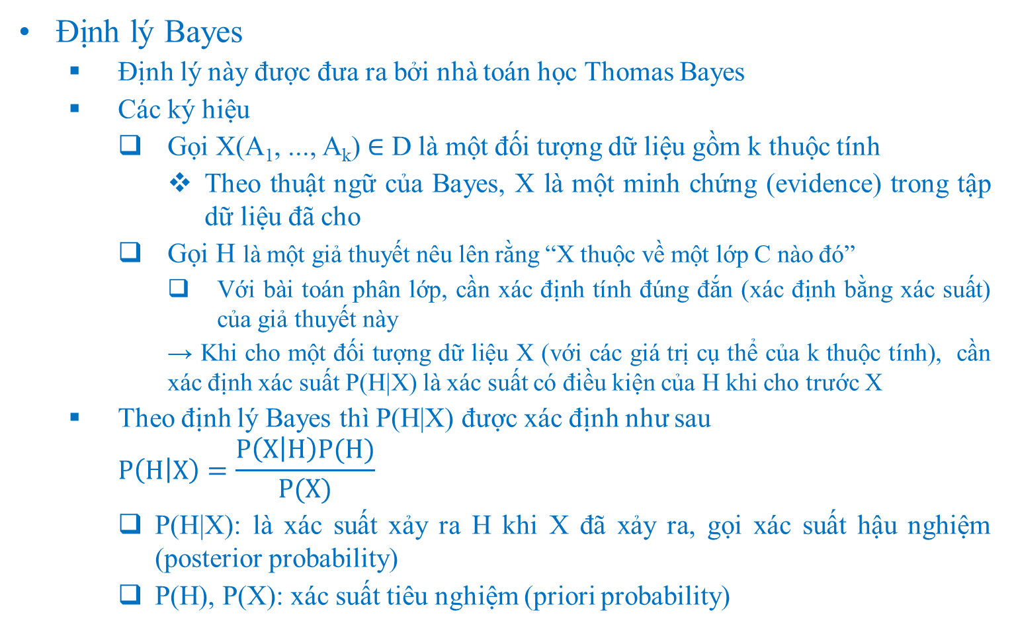
Bộ phân lớp Bayes {2}
Định lý Bayes
Định lý này được đưa ra bởi nhà toán học Thomas Bayes
Các ký hiệu
Gọi X(A₁, ..., A_{k}) ∈ D là một đối tượng dữ liệu gồm k thuộc tính
Theo thuật ngữ của Bayes, X là một minh chứng (evidence) trong tập dữ liệu đã cho
Gọi H là một giả thuyết nêu lên rằng “X thuộc về một lớp C nào đó”
Với bài toán phân lớp, cần xác định tính đúng đắn (xác định bằng xác suất) của giả thuyết này
→ Khi cho một đối tượng dữ liệu X (với các giá trị cụ thể của k thuộc tính), cần xác định xác suất P(H|X) là xác suất có điều kiện của H khi cho trước X
Theo định lý Bayes thì P(H|X) được xác định như sau
$$P\left(H | X\right)=\frac{P\left(X | H\right)P(H)}{P(X)}$$
P(H|X): là xác suất xảy ra H khi X đã xảy ra, gọi xác suất hậu nghiệm (posterior probability)
P(H), P(X): xác suất tiêu nghiệm (priori probability)

Slide 66
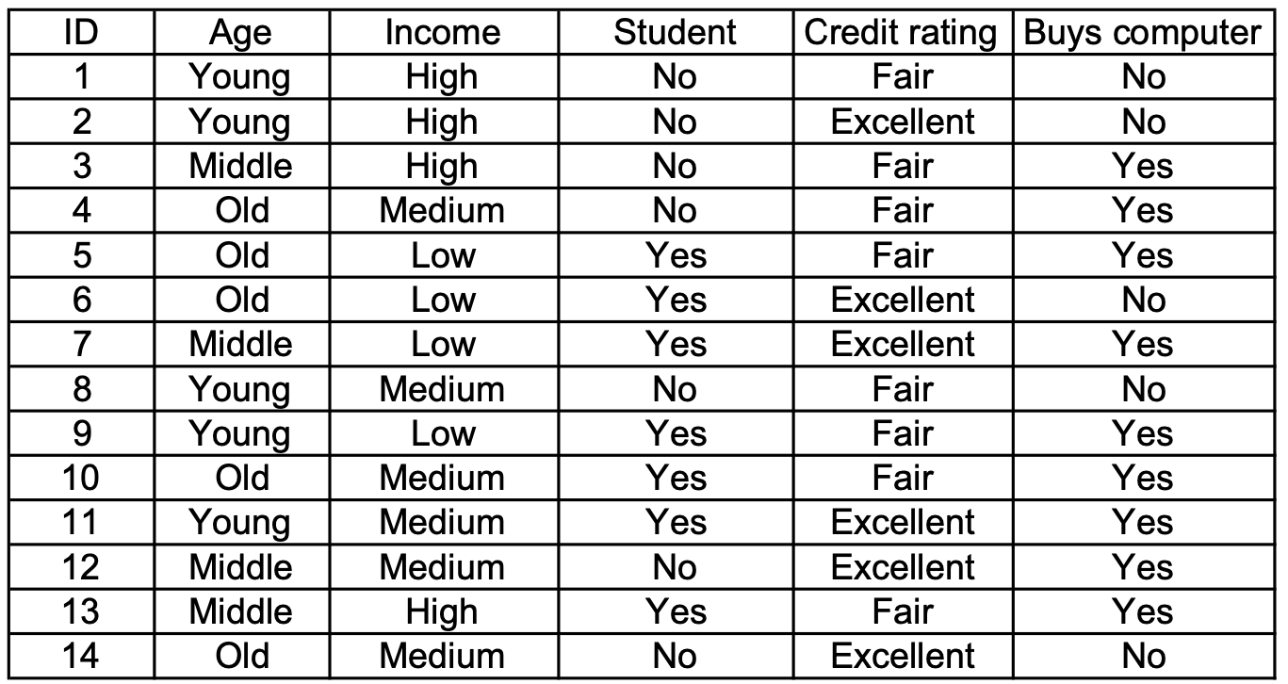
Bộ phân lớp Bayes {3}
Ví dụ 6
P(“Buys computer” = Yes|Age = Young, Income = High): xác suất mua máy tính của khách hàng có tuổi “trẻ” và thu nhập “cao”
P(Age = Young, Income = High|“Buys computer” = Yes): xác suất khách hàng đã mua máy tính có tuổi “trẻ” và thu nhập “cao”
P(Age = Young, Income = High|“Buys computer” = Yes) = 0
P(Age = Young, Income = High|“Buys computer” = No) = 2/5
P(“Buys computer” = Yes): xác suất mua máy tính của khách hàng nói chung
P(“Buys computer” = Yes) = 9/14
P(“Buys computer” = No) = 5/14
P(Age = Young, Income = High): xác suất khách hàng có tuổi “trẻ” và thu nhập “cao” → P(Age = Young, Income = High) = 2/14

Slide 67
Bộ phân lớp Bayes {4}
Khi đó theo định lý Bayes, ta có
P(“Buys computer” = Yes|Age = Young, Income = High)
= P(Age = Young, Income = High|“Buys computer” = Yes)×
P(“Buys computer” = Yes) / P(Age = Young, Income = High)
= 0×(9/14)/(2/14) = 0
P(“Buys computer” = No|Age = Young, Income = High)
= P(Age = Young, Income = High|“Buys computer” = No)×
P(“Buys computer” = No) / P(Age = Young, Income = High)
= (2/5) × (5/14) / (2/14) = 1
→ Xác suất của mẫu có Age = Young và Income = High với “Buys computer” = Yes là 0% và “Buys computer” = No là 100%
→ Nhãn phù hợp cho mẫu này là No

Slide 68
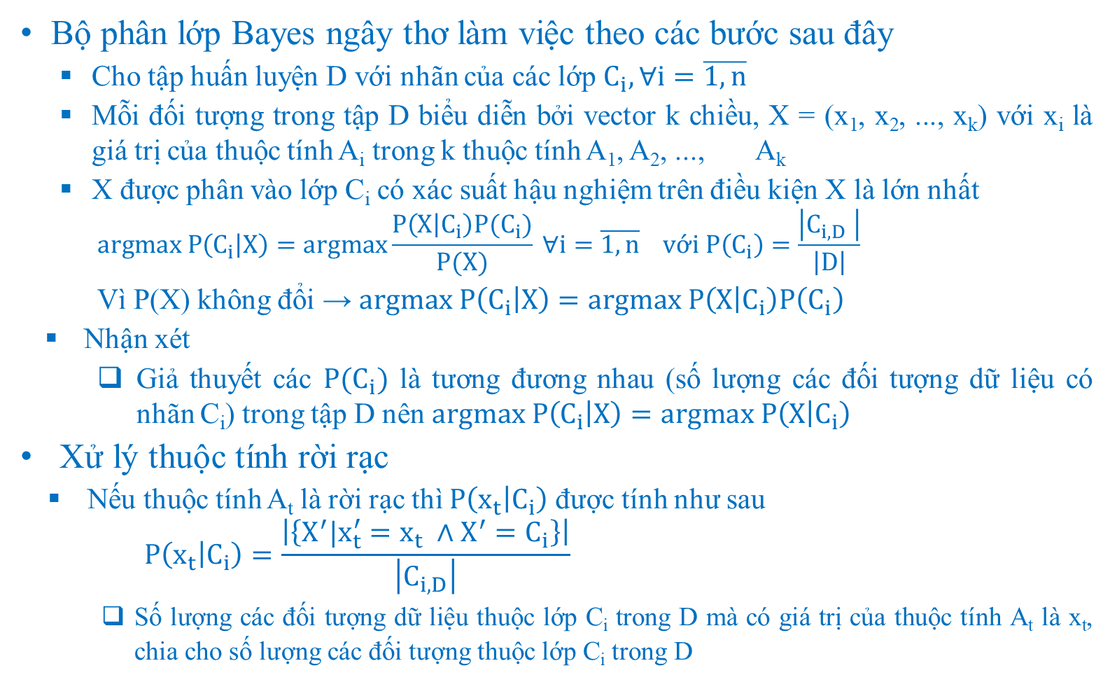
Bộ phân lớp Bayes {5}
Bộ phân lớp Bayes ngây thơ làm việc theo các bước sau đây
Cho tập huấn luyện D với nhãn của các lớp $C_{i}, ∀i=\overline{1,n}$
Mỗi đối tượng trong tập D biểu diễn bởi vector k chiều, X = (x₁, x₂, ..., x_{k}) với x_{i} là giá trị của thuộc tính A_{i} trong k thuộc tính A₁, A₂, ..., A_{k}
X được phân vào lớp C_{i} có xác suất hậu nghiệm trên điều kiện X là lớn nhất
$$argmax P\left(C_{i} | X\right)=argmax\frac{P\left(X | C_{i}\right)P(C_{i})}{P(X)} ∀i=\overline{1,n} với P\left(C_{i}\right)=\frac{\left|C_{i,D} \right|}{\left|D\right|}$$
Vì P(X) không đổi → $argmax P\left(C_{i} | X\right)=argmax P\left(X | C_{i}\right)P\left(C_{i}\right)$
Nhận xét
Giả thuyết các $P(C_{i})$ là tương đương nhau (số lượng các đối tượng dữ liệu có nhãn C_{i}) trong tập D nên $argmax P\left(C_{i} | X\right)=argmax P\left(X | C_{i}\right)$
Xử lý thuộc tính rời rạc
Nếu thuộc tính A_{t} là rời rạc thì $P\left(x_{t} | C_{i}\right)$ được tính như sau
$$P\left(x_{t} | C_{i}\right)=\frac{\left|\left\{X^{′}|x_{t}^{′}=x_{t} ∧X^{′}=C_{i}\right\}\right|}{\left|C_{i,D}\right|}$$
Số lượng các đối tượng dữ liệu thuộc lớp C_{i} trong D mà có giá trị của thuộc tính A_{t} là x_{t}, chia cho số lượng các đối tượng thuộc lớp C_{i} trong D

Slide 69
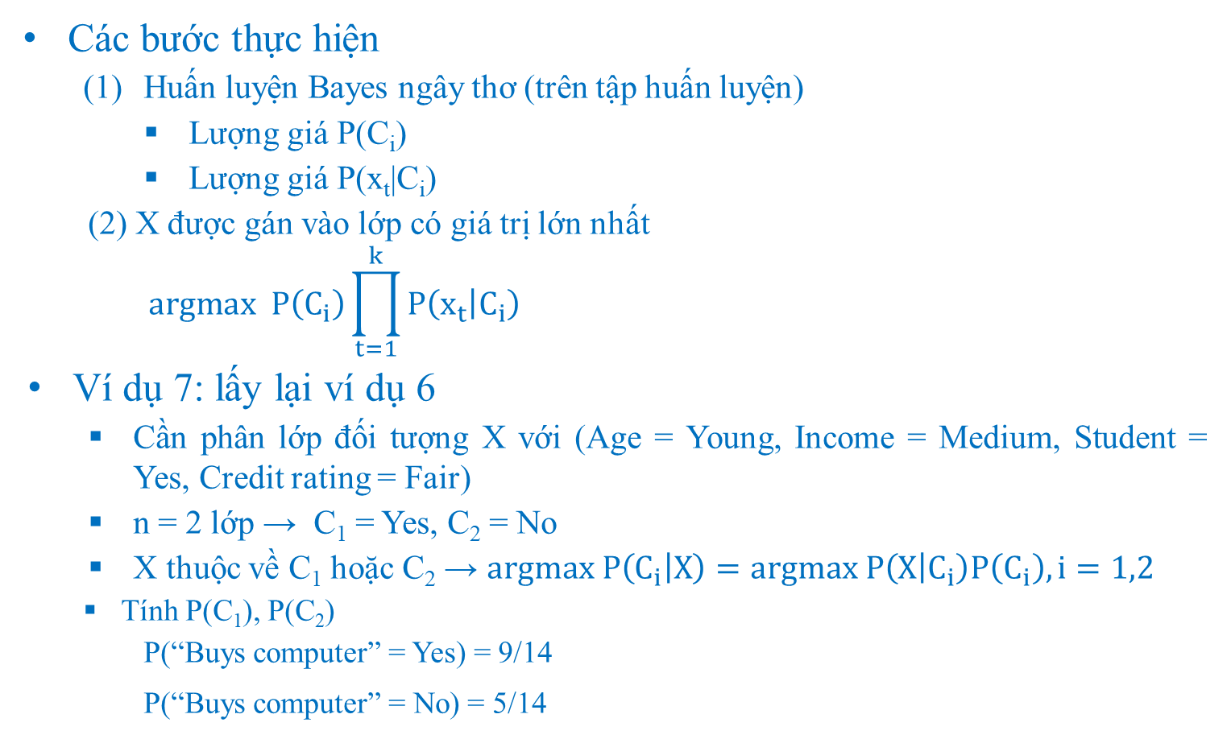
Bộ phân lớp Bayes {6}
Các bước thực hiện
Huấn luyện Bayes ngây thơ (trên tập huấn luyện)
Lượng giá P(C_{i})
Lượng giá P(x_{t}|C_{i})
(2) X được gán vào lớp có giá trị lớn nhất
$$argmax P\left(C_{i}\right)\prod_{t=1}^{k}{P\left(x_{t} | C_{i}\right)}$$
Ví dụ 7: lấy lại ví dụ 6
Cần phân lớp đối tượng X với (Age = Young, Income = Medium, Student = Yes, Credit rating = Fair)
n = 2 lớp → C₁ = Yes, C₂ = No
X thuộc về C₁ hoặc C₂ → $argmax P\left(C_{i} | X\right)=argmax P\left(X | C_{i}\right)P\left(C_{i}\right), i=1,2$
Tính P(C₁), P(C₂)
P(“Buys computer” = Yes) = 9/14
P(“Buys computer” = No) = 5/14

Slide 70
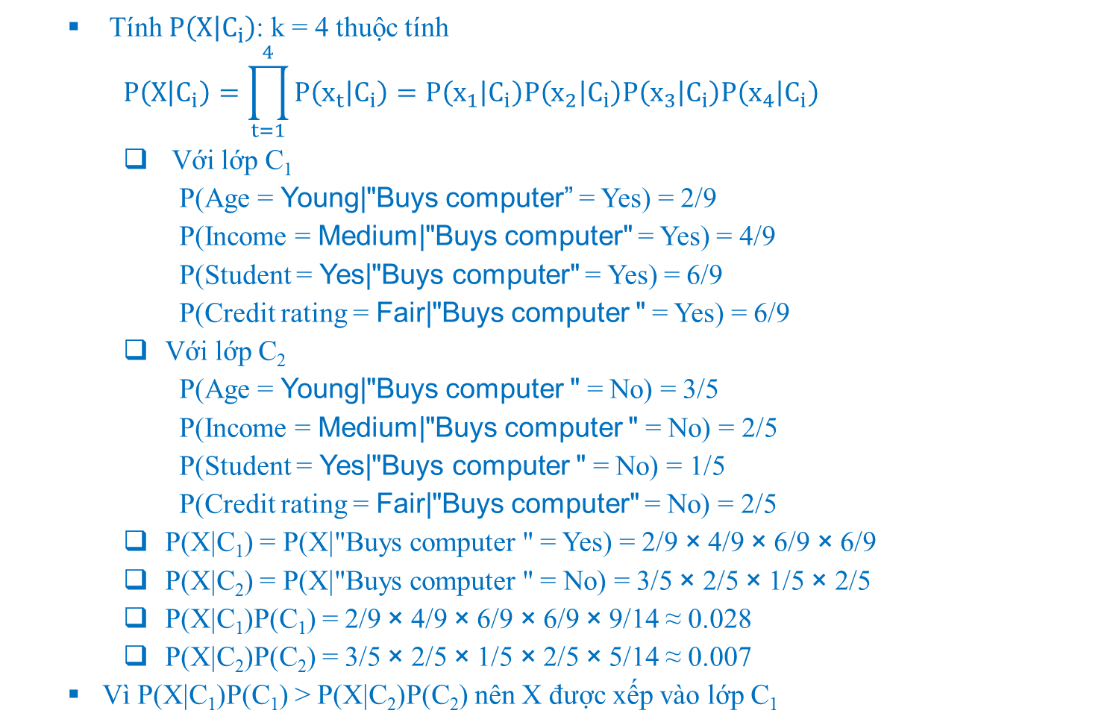
Bộ phân lớp Bayes {7}
Tính $P\left(X | C_{i}\right)$: k = 4 thuộc tính
$$P\left(X | C_{i}\right)=\prod_{t=1}^{4}{P\left(x_{t} | C_{i}\right)}=P\left(x_{1} | C_{i}\right)P\left(x_{2} | C_{i}\right)P\left(x_{3} | C_{i}\right)P\left(x_{4} | C_{i}\right)$$
Với lớp C₁
P(Age = Young|"Buys computer” = Yes) = 2/9
P(Income = Medium|"Buys computer" = Yes) = 4/9
P(Student = Yes|"Buys computer" = Yes) = 6/9
P(Credit rating = Fair|"Buys computer " = Yes) = 6/9
Với lớp C₂
P(Age = Young|"Buys computer " = No) = 3/5
P(Income = Medium|"Buys computer " = No) = 2/5
P(Student = Yes|"Buys computer " = No) = 1/5
P(Credit rating = Fair|"Buys computer" = No) = 2/5
P(X|C₁) = P(X|"Buys computer " = Yes) = 2/9 × 4/9 × 6/9 × 6/9
P(X|C₂) = P(X|"Buys computer " = No) = 3/5 × 2/5 × 1/5 × 2/5
P(X|C₁)P(C₁) = 2/9 × 4/9 × 6/9 × 6/9 × 9/14 ≈ 0.028
P(X|C₂)P(C₂) = 3/5 × 2/5 × 1/5 × 2/5 × 5/14 ≈ 0.007
Vì P(X|C₁)P(C₁) > P(X|C₂)P(C₂) nên X được xếp vào lớp C₁
Notes:
X: Age = Young, Income = Low, Student = No, Credit rating = Fair
P(X|C₁) = 2/9 × 3/9 × 3/9 × 6/9
P(X|C₂) = 3/5 × 1/5 × 4/5 × 2/5
P(X|C₁)P(C₁) = 0.0105
P(X|C₂)P(C₂) = 0.0137

Slide 71
NỘI DUNG
Giới thiệu
Các ứng dụng
Một số khái niệm
Các phương pháp học
Quá trình máy học
Các yếu tố chính của máy học
So sánh các phương pháp phân lớp
Các bước trong máy học
Chuẩn bị dữ liệu
Các kỹ thuật phân lớp
Gom cụm dữ liệu

Slide 72
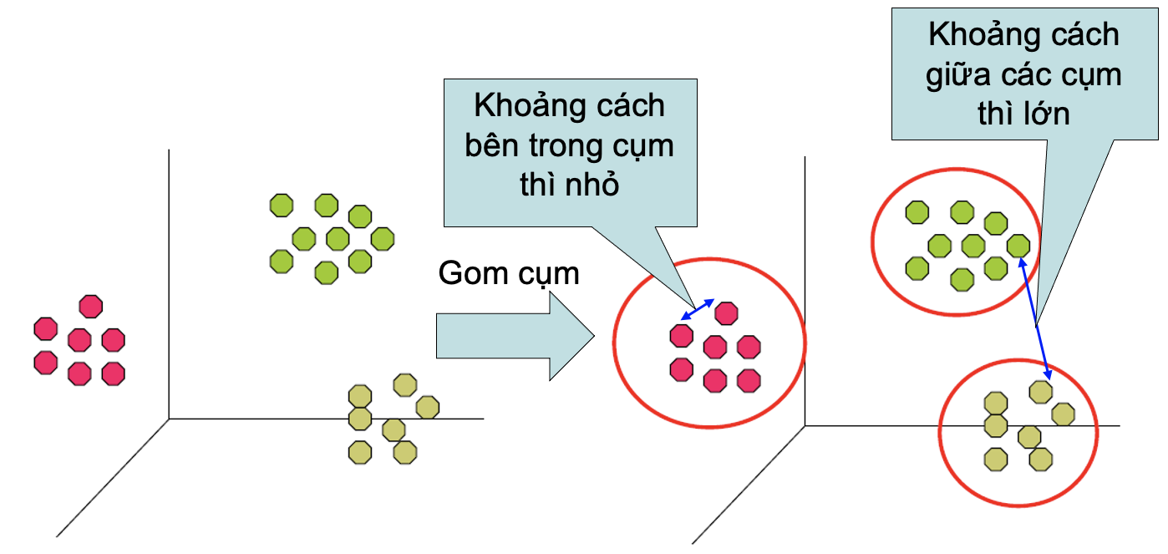
Gom cụm dữ liệu {1}
Gom cụm dữ liệu (data clustering) là hình thức học không giám sát trong đó các mẫu học chưa được gán nhãn
Mục đích của gom cụm dữ liệu là tìm những mẫu đại diện hoặc gom dữ liệu tương tự nhau (theo một chuẩn đánh giá nào đó) thành những cụm
Các mẫu dữ liệu trong các cụm khác nhau có độ tương tự thấp hơn các mẫu nằm trong cùng một cụm (độ tương tự cao)

Slide 73
Gom cụm dữ liệu {2}
Một số ứng dụng tiêu biểu gom cụm
Nhóm các tài liệu liên quan để dễ tìm kiếm hoặc cùng kiểu truy cập
Nhóm các gien và protein có cùng chức năng
Nhóm các cổ phiếu có cùng biến động
Nhóm các vùng theo lượng mưa
Nhóm các khu vực có loại đất giống nhau trong địa lý
Xác định nhóm nhà theo loại nhà, giá trị và vị trí địa lý
Xác định nhóm đối tượng chơi game
Nhận dạng mẫu (pattern recognition)
Phân tích dữ liệu không gian (spatial data analysis)
Phân mảnh thị trường (market segmentation)
Xem xét phân bố dữ liệu
Tiền xử lý cho các thuật toán khác
Khám phá thói quen và nhu cầu của khách hàng để có phương pháp tiếp thị thích hợp
…

Slide 74
Gom cụm dữ liệu {3}
Một phương pháp gom cụm tốt nếu đạt được các tính chất sau
Có độ tương tự cao trong cùng cụm (intra – class)
Có độ tương tự thấp giữa các cụm (inter – class)
Có khả năng phát hiện các mẫu ẩn
Có khả năng làm việc hiệu quả với lượng dữ liệu lớn (scalability)
Có khả năng làm việc với nhiều loại dữ liệu khác nhau: có khả năng khám phá ra các cụm có phân bố theo các dạng khác nhau
Có khả năng làm việc với nhiễu và mẫu cá biệt
Không bị ảnh hưởng bởi thứ tự nhập của dữ liệu
Làm việc tốt trên CSDL có số chiều cao
Chấp nhận các ràng buộc do người dùng chỉ định
Có thể hiểu và sử dụng được kết quả gom cụm
Dựa trên cách tiếp cận và thuật toán sử dụng, người ta phân các thuật toán gom cụm theo các phương pháp chính sau
Các phương pháp phân hoạch
Các phương pháp phân cấp
Các phương pháp dựa trên mật độ
Các phương pháp dựa trên mô hình
Các phương pháp dựa trên lưới

Slide 75
Gom cụm dữ liệu {4}
Để đánh giá độ tương tự giữa các đối tượng cần có độ đo khoảng cách được định nghĩa trong không gian dữ liệu đang xét
Không có một độ đo nào có thể dùng chung cho mọi trường hợp
Tùy theo mục tiêu khảo sát và bản chất dữ liệu người dùng phải chọn độ đo khoảng cách phù hợp với ứng dụng đang triển khai
Trong CSDL có thể có nhiều kiểu thuộc tính khác nhau
Một đối tượng dữ liệu được đặc trưng bằng nhiều thuộc tính có kiểu cơ sở
Để xây dựng được một độ đo tốt, có thể áp dụng cho dữ liệu tổng quát, ta cần phải xây dựng được độ đo tốt cho các kiểu cơ sở
Các kiểu cơ sở gồm
Trị khoảng (interval – valued)
Nhị phân đối xứng (symmetric binary), nhị phân bất đối xứng (asymmetric binary)
Định danh (nominal), thứ tự (ordinal)
Tỷ lệ khoảng (ratio – scaled)
Trong phần này, ta chỉ quan tâm đến kiểu cơ sở là trị khoảng

Slide 76
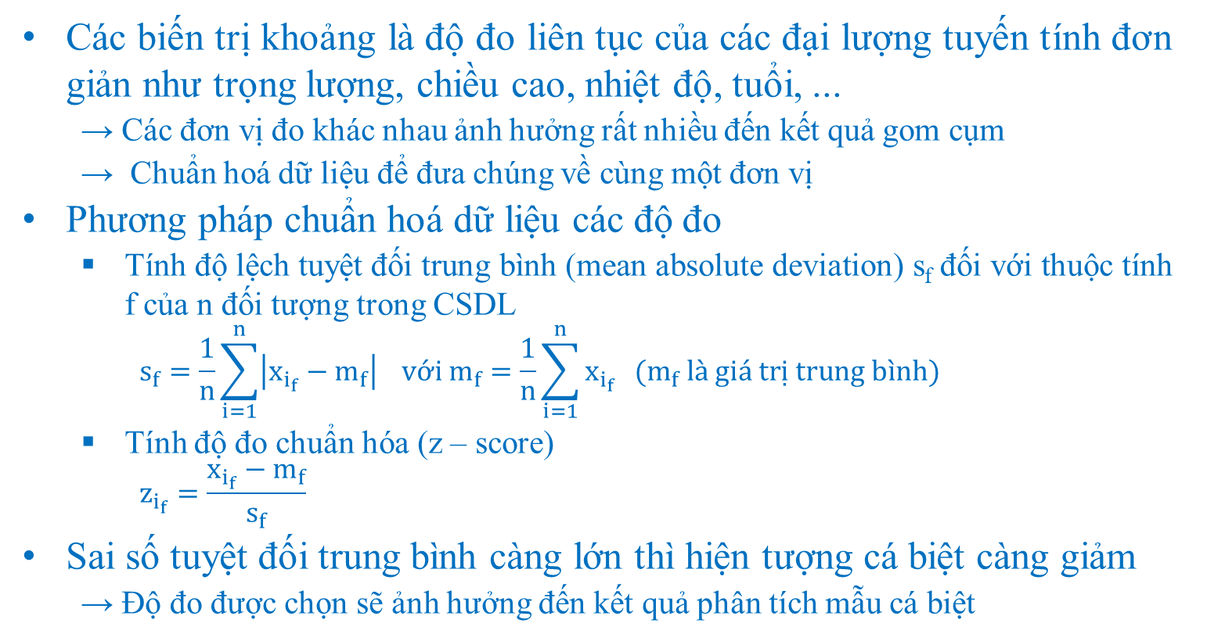
Gom cụm dữ liệu {5}
Các biến trị khoảng là độ đo liên tục của các đại lượng tuyến tính đơn giản như trọng lượng, chiều cao, nhiệt độ, tuổi, ...
→ Các đơn vị đo khác nhau ảnh hưởng rất nhiều đến kết quả gom cụm
→ Chuẩn hoá dữ liệu để đưa chúng về cùng một đơn vị
Phương pháp chuẩn hoá dữ liệu các độ đo
Tính độ lệch tuyệt đối trung bình (mean absolute deviation) s_{f} đối với thuộc tính f của n đối tượng trong CSDL
$$s_{f}=\frac{1}{n}\sum_{i=1}^{n}{\left|x_{i_{f}}−m_{f}\right|} với m_{f}=\frac{1}{n}\sum_{i=1}^{n}{x_{i_{f}}} (m_{f} là giá trị trung bình)$$
Tính độ đo chuẩn hóa (z – score)
$$z_{i_{f}}=\frac{x_{i_{f}}−m_{f}}{s_{f}}$$
Sai số tuyệt đối trung bình càng lớn thì hiện tượng cá biệt càng giảm
→ Độ đo được chọn sẽ ảnh hưởng đến kết quả phân tích mẫu cá biệt

Slide 77
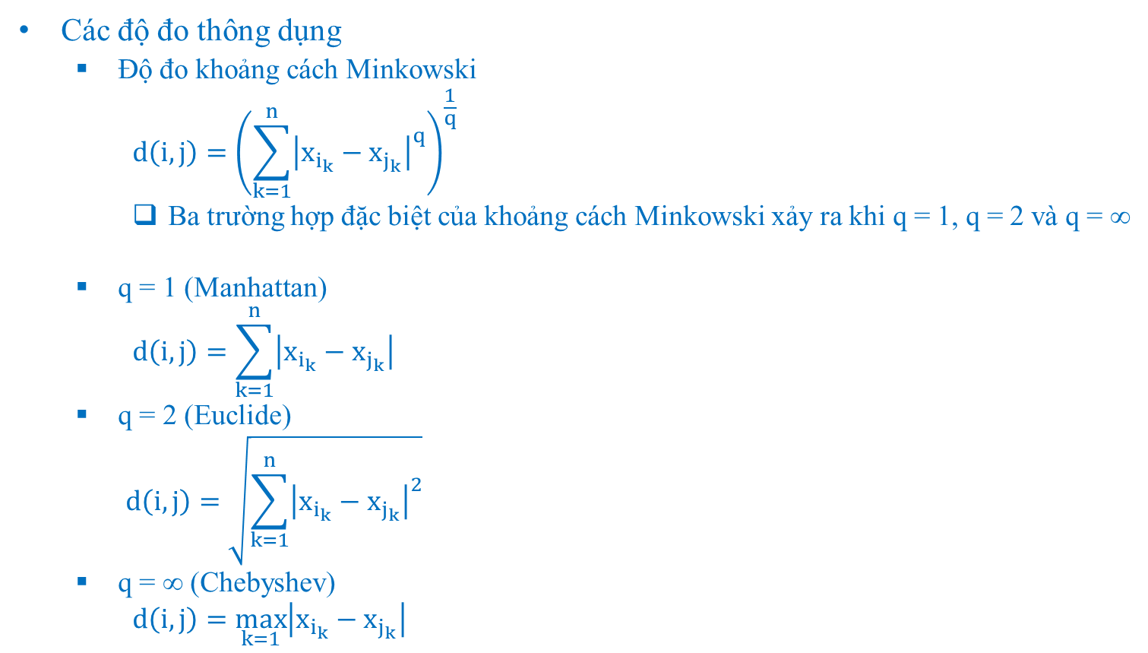
Gom cụm dữ liệu {6}
Các độ đo thông dụng
Độ đo khoảng cách Minkowski
$$d\left(i,j\right)={\left(\sum_{k=1}^{n}{{\left|x_{i_{k}}−x_{j_{k}}\right|}^{q}}\right)}^{\frac{1}{q}}$$
Ba trường hợp đặc biệt của khoảng cách Minkowski xảy ra khi q = 1, q = 2 và q = ∞
q = 1 (Manhattan)
$$d\left(i,j\right)=\sum_{k=1}^{n}{\left|x_{i_{k}}−x_{j_{k}}\right|}$$
q = 2 (Euclide)
$$d\left(i,j\right)=\sqrt{\sum_{k=1}^{n}{{\left|x_{i_{k}}−x_{j_{k}}\right|}^{2}}}$$
q = ∞ (Chebyshev)
$$d\left(i,j\right)=\max_{k=1}\left|x_{i_{k}}−x_{j_{k}}\right|$$

Slide 78
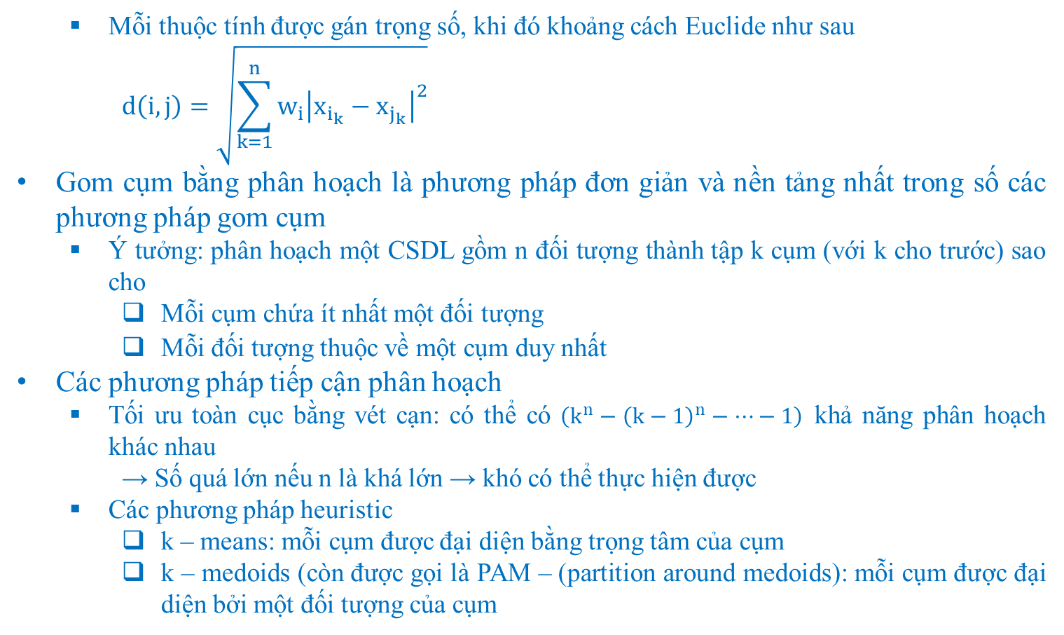
Gom cụm dữ liệu {7}
Mỗi thuộc tính được gán trọng số, khi đó khoảng cách Euclide như sau
$$d\left(i,j\right)=\sqrt{\sum_{k=1}^{n}{{w_{i}\left|x_{i_{k}}−x_{j_{k}}\right|}^{2}}}$$
Gom cụm bằng phân hoạch là phương pháp đơn giản và nền tảng nhất trong số các phương pháp gom cụm
Ý tưởng: phân hoạch một CSDL gồm n đối tượng thành tập k cụm (với k cho trước) sao cho
Mỗi cụm chứa ít nhất một đối tượng
Mỗi đối tượng thuộc về một cụm duy nhất
Các phương pháp tiếp cận phân hoạch
Tối ưu toàn cục bằng vét cạn: có thể có $\left(k^{n}−{\left(k−1\right)}^{n}−…−1\right)$ khả năng phân hoạch khác nhau
→ Số quá lớn nếu n là khá lớn → khó có thể thực hiện được
Các phương pháp heuristic
k – means: mỗi cụm được đại diện bằng trọng tâm của cụm
k – medoids (còn được gọi là PAM – (partition around medoids): mỗi cụm được đại diện bởi một đối tượng của cụm

Slide 79
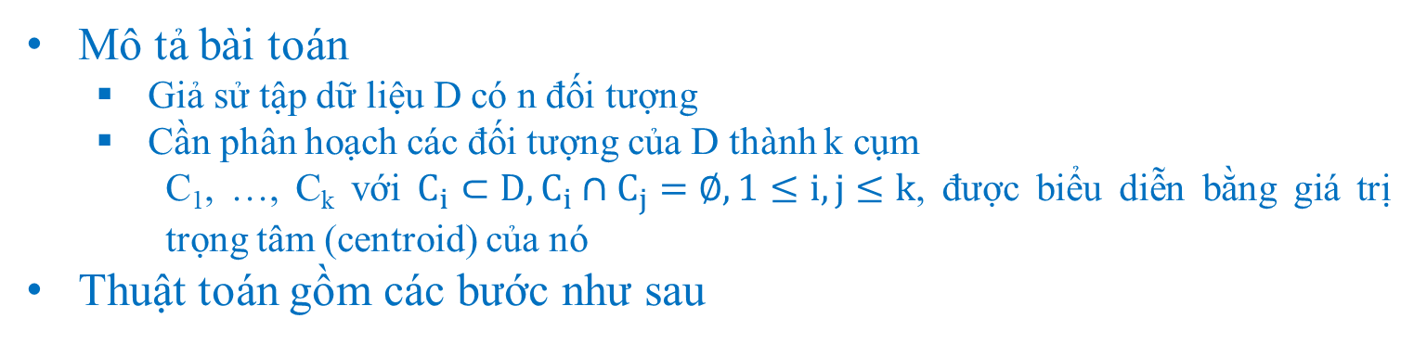
Thuật toán k – means {1}
Mô tả bài toán
Giả sử tập dữ liệu D có n đối tượng
Cần phân hoạch các đối tượng của D thành k cụm
C₁, …, C_{k} với $C_{i}⊂D, C_{i}∩C_{j}=∅, 1≤i,j≤k$, được biểu diễn bằng giá trị trọng tâm (centroid) của nó
Thuật toán gồm các bước như sau
Chọn ngẫu nhiên k đối tượng làm trọng tâm ban đầu của k cụm
Gán (hoặc gán lại) từng đối tượng vào cụm có trọng tâm gần đối tượng đang xét nhất
Nếu không có phép gán lại nào thì dừng
Vì các cụm đã ổn định và thuật toán không thể cải thiện làm giảm độ phân biệt hơn được nữa
(3) Tính lại trọng tâm cho từng cụm
(4) Quay lại bước (2)

Slide 80
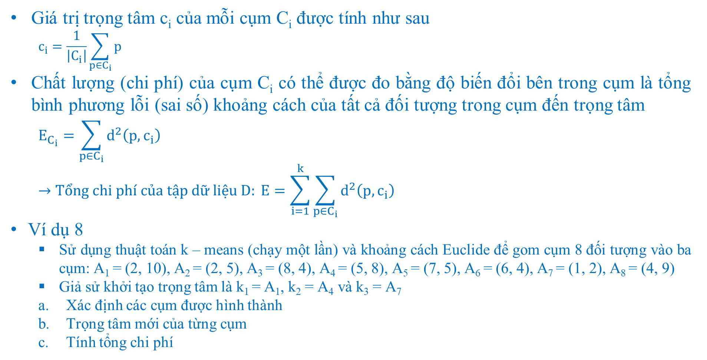
Thuật toán k – means {2}
Giá trị trọng tâm c_{i} của mỗi cụm C_{i} được tính như sau
$$c_{i}=\frac{1}{\left|C_{i}\right|}\sum_{p∈C_{i}}{p}$$
Chất lượng (chi phí) của cụm C_{i} có thể được đo bằng độ biến đổi bên trong cụm là tổng bình phương lỗi (sai số) khoảng cách của tất cả đối tượng trong cụm đến trọng tâm
$$E_{C_{i}}=\sum_{p∈C_{i}}{d^{2}\left(p,c_{i}\right)}$$
$$→Tổng chi phí của tập dữ liệu D: E=\sum_{i=1}^{k}{\sum_{p∈C_{i}}{d^{2}\left(p,c_{i}\right)} }$$
Ví dụ 8
Sử dụng thuật toán k – means (chạy một lần) và khoảng cách Euclide để gom cụm 8 đối tượng vào ba cụm: A₁ = (2, 10), A₂ = (2, 5), A₃ = (8, 4), A₄ = (5, 8), A₅ = (7, 5), A₆ = (6, 4), A₇ = (1, 2), A₈ = (4, 9)
Giả sử khởi tạo trọng tâm là k₁ = A₁, k₂ = A₄ và k₃ = A₇
Xác định các cụm được hình thành
Trọng tâm mới của từng cụm
Tính tổng chi phí

Slide 81
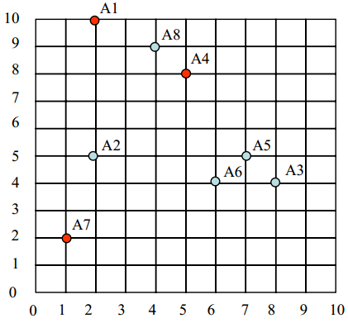
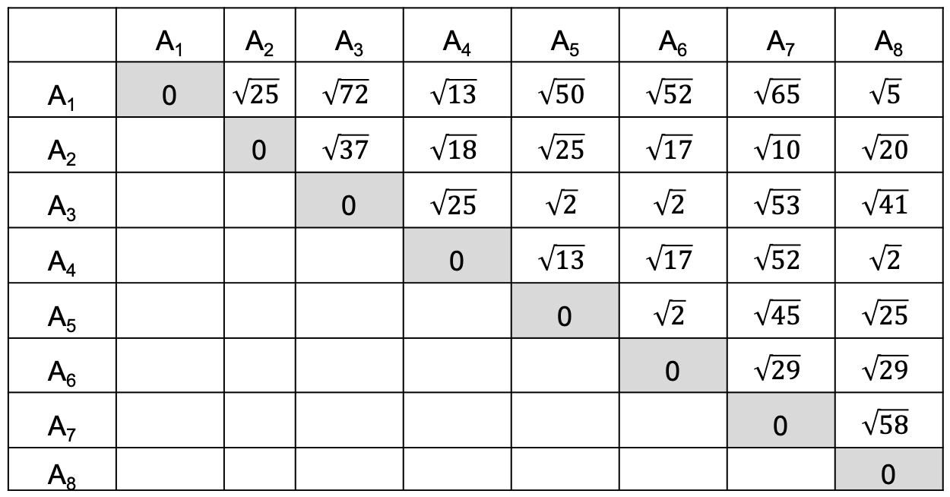
Thuật toán k – means {3}
Khoảng cách Euclide giữa các đối tượng

Slide 82
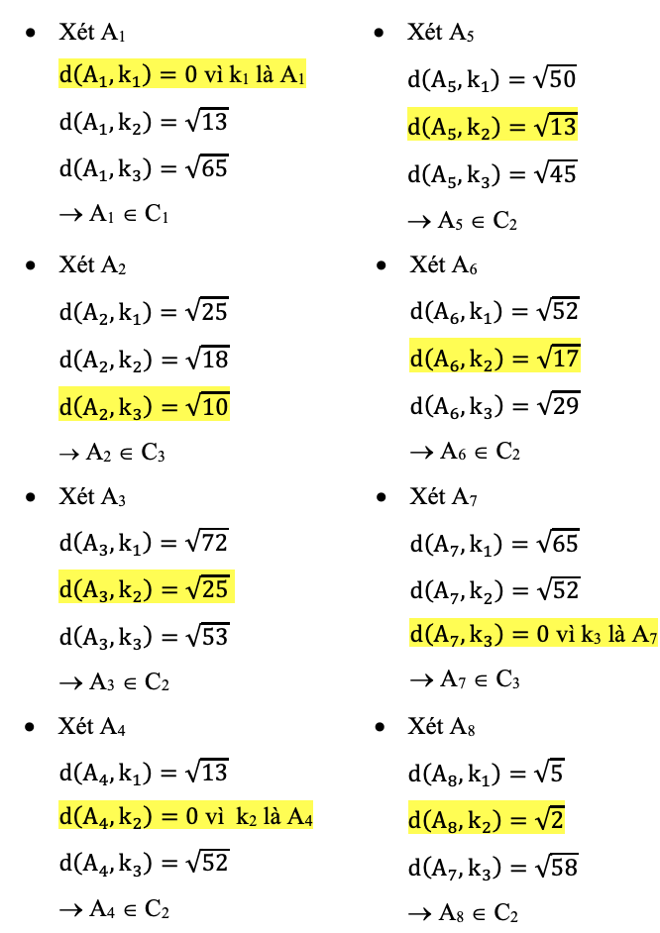
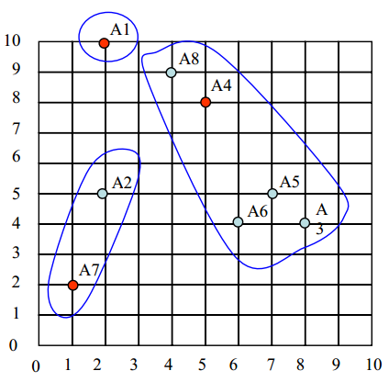
Thuật toán k – means {4}
Xác định các cụm được hình thành
Các cụm sau lần chạy đầu tiên k – means
C₁ = {A₁}
C₂ = {A₃, A₄, A₅, A₆, A₈}
C₃ = {A₂, A₇}

Slide 83
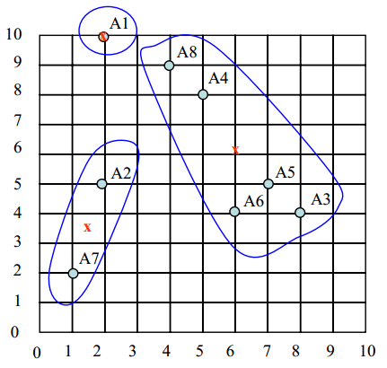
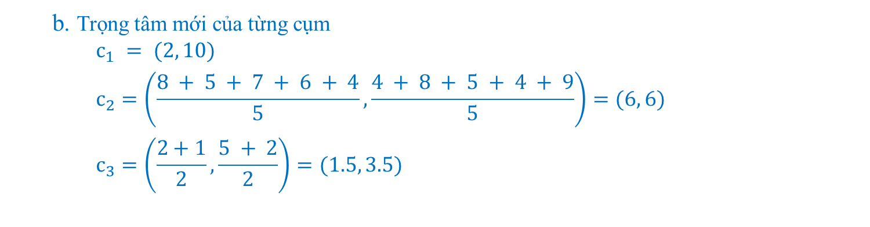
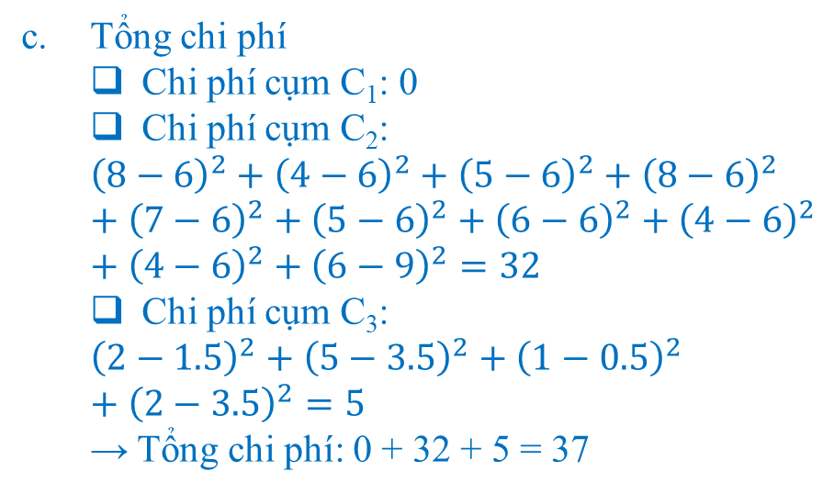
Thuật toán k – means {4}
b. Trọng tâm mới của từng cụm
$$c_{1} = (2, 10)$$
$$c_{2}=\left(\frac{8 + 5 + 7 + 6 + 4}{5},\frac{4 + 8 + 5 + 4 + 9}{5}\right)=(6, 6)$$
$$c_{3}=\left(\frac{2+1}{2},\frac{5 + 2}{2}\right)=(1.5, 3.5)$$
Tổng chi phí
Chi phí cụm C₁: 0
Chi phí cụm C₂:
$${\left(8−6\right)}^{2}+{\left(4−6\right)}^{2}+{\left(5−6\right)}^{2}+{\left(8−6\right)}^{2}+{\left(7−6\right)}^{2}+{\left(5−6\right)}^{2}+{\left(6−6\right)}^{2}+{\left(4−6\right)}^{2}+{\left(4−6\right)}^{2}+{\left(6−9\right)}^{2}=32$$
Chi phí cụm C₃:
$${\left(2−1.5\right)}^{2}+{\left(5−3.5\right)}^{2}+{\left(1−0.5\right)}^{2}+{\left(2−3.5\right)}^{2}=5$$
→ Tổng chi phí: 0 + 32 + 5 = 37

Slide 84
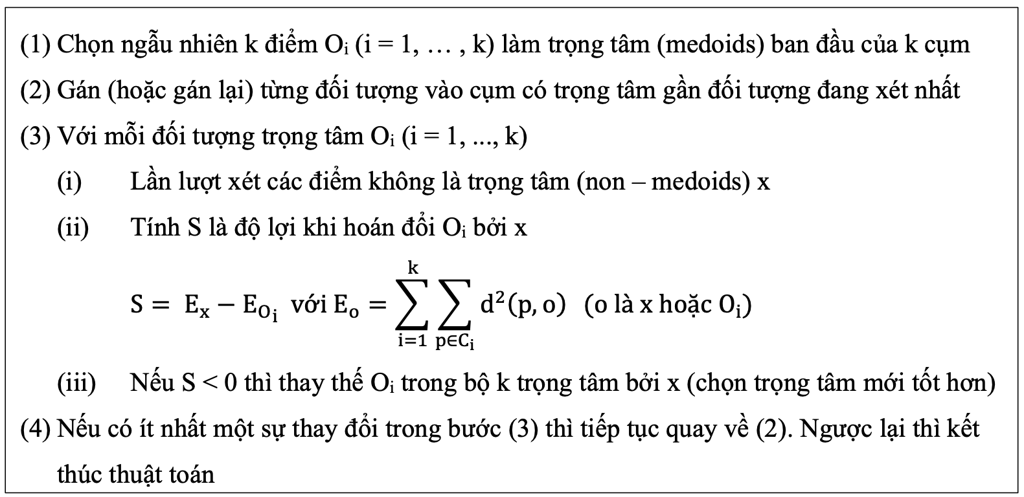
Thuật toán k – medoids {1}
Thuật toán k – means nhạy cảm với nhiễu hay giá trị cá biệt (outlier)
Chẳng hạn như một đối tượng có giá trị cực lớn có thể làm sai lệch đáng kể phân bố của dữ liệu
Thuật toán k – medoids sẽ khắc phục vấn đề trên của thuật toán k – means
Thay vì lấy giá trị trọng tâm làm điểm đối chiếu, thuật toán lấy đối tượng nằm ở vị trí trọng tâm của cụm
Thuật toán

Slide 85
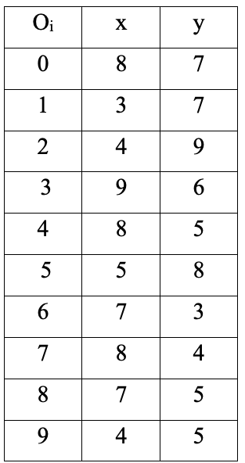
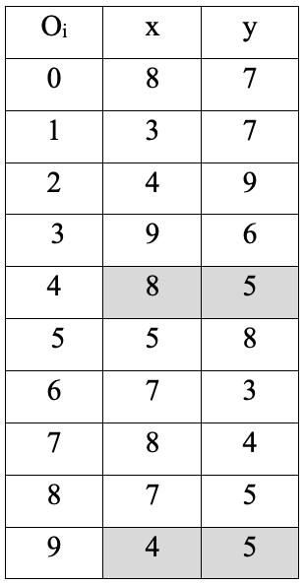
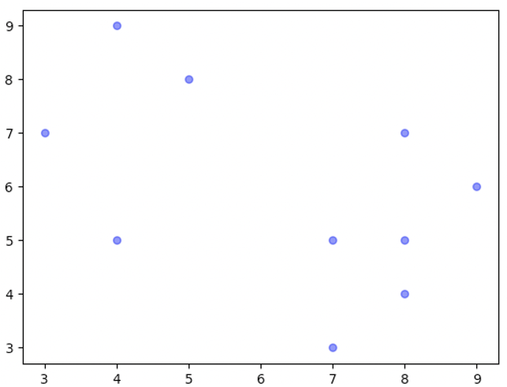
Thuật toán k – medoids {2}
Ví dụ 9: cho 10 đối tượng như sau với khoảng cách Manhattan và k = 2
Chọn ngẫu nhiên hai đối tượng là hai trọng tâm O₄ = (8, 5) và O₉ = (4, 5)
x
x

Slide 86
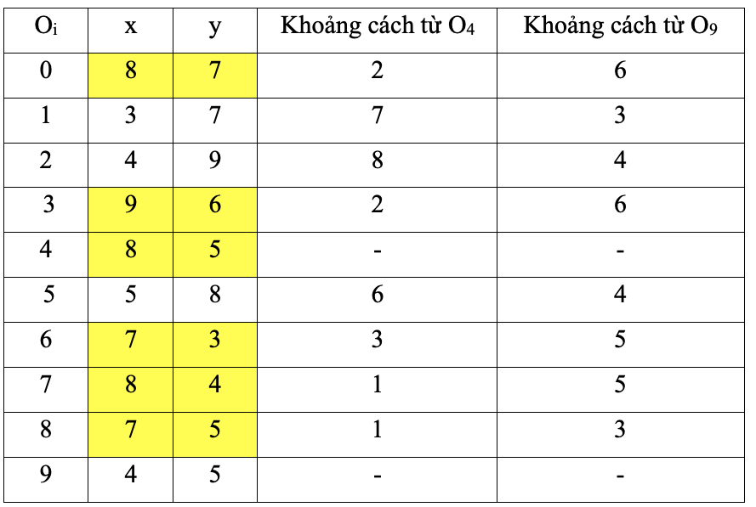
Thuật toán k – medoids {3}
Tính các khoảng cách từ O₄ và O₉ đến các đối tượng khác
→ C₁ = {O₀, O₃, O₄, O₆, O₇, O₈} và C₂ = {O₁, O₂, O₅, O₉}
Tổng chi phí: (2 + 2 + 3 + 1 + 1) + (3 + 4 + 4) = 20
Chọn O₇ = {8, 4} thay thế O₄. Tính các khoảng cách từ O₇ và O₉ đến các đối tượng khác

Slide 87
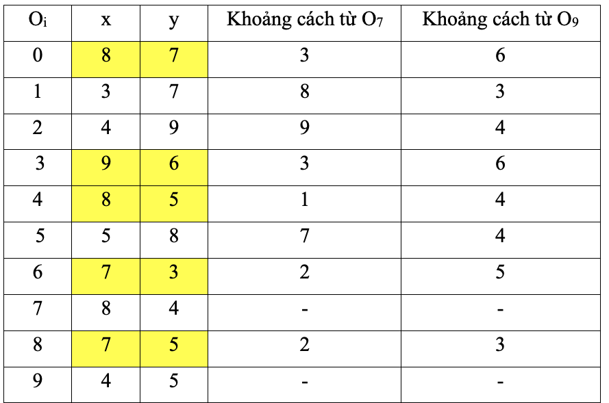
Thuật toán k – medoids {4}
→ Tổng chi phí: (3 + 3 + 1 + 2 + 2) + (3 + 4 + 4) = 22
Do đó độ lợi S = 22 – 20 = 2 > 0 → Vẫn giữ nguyên hai đối tượng trọng tâm là O₄ và O₉
Tương tự ta tìm được hai đối tượng trọng tâm cuối cùng là O₁ và O₄

Slide 88
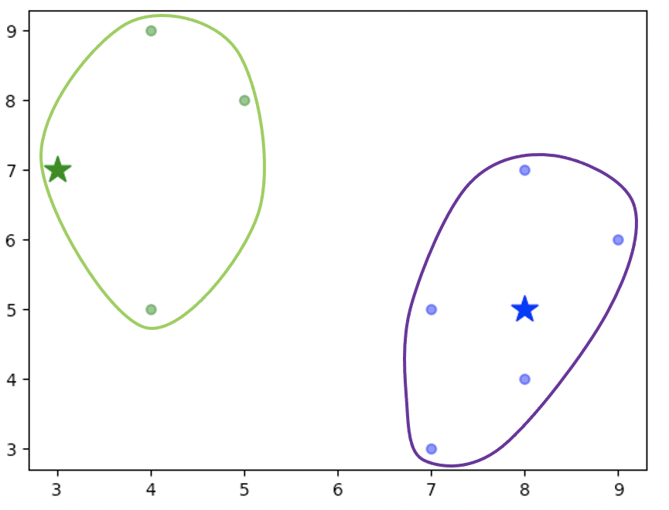
Thuật toán k – medoids {5}

